Slide 1

Controle e Visualização
de Estações Meteorológicas
Orientadores: Professor Breno Lisi Romano
Luiz Angelo V. Francisco
Turma de 2016 do Curso Integrado de Informática

Slide 2

Termo de Abertura
Giovanna Bonini
Gustavo Viana
Julia Franciscato
Julia Souza
Wesley Zimmer

Slide 3

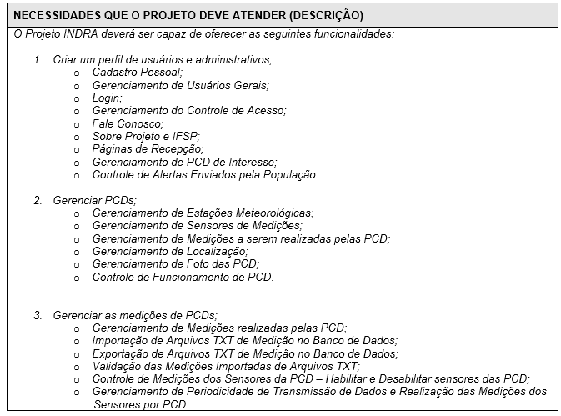
Termo de Abertura

Slide 4
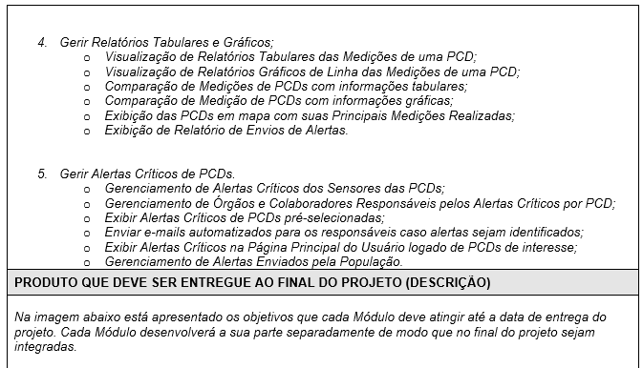
Termo de Abertura

Slide 5
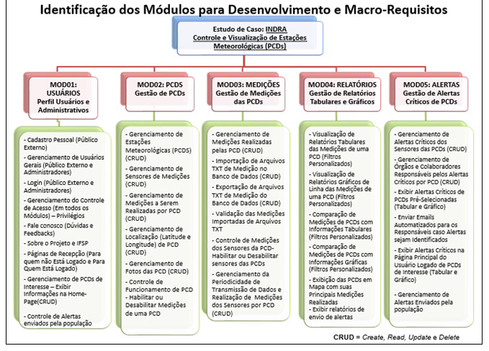
Termo de Abertura

Slide 6
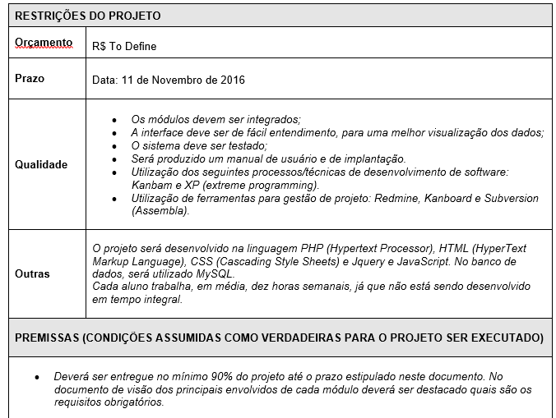
Termo de Abertura

Slide 7
Template
Grupo 01
Grupo 02
Grupo 03

Slide 8
Grupo 01 (Pré-Mudança)
João Pedro Nascimento
Mariana Fernandes
Rafael Braganholli
Samuel da Silva
Victor Zanelo

Slide 9

Grupo 01 – Protótipo Template

Slide 10
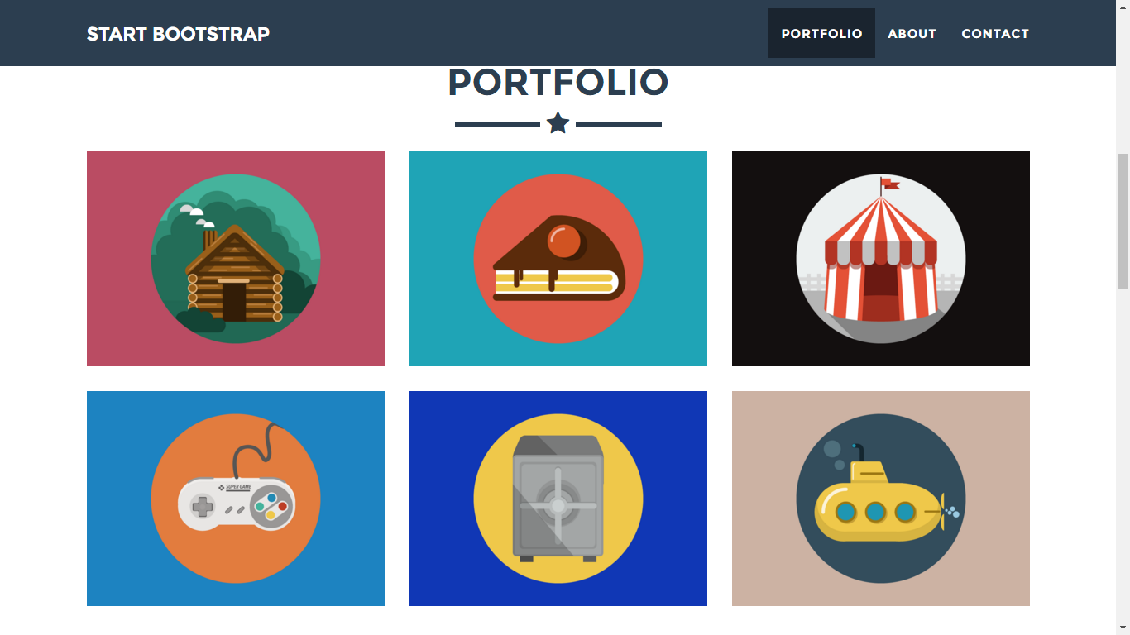
Grupo 01 – Protótipo Template

Slide 11
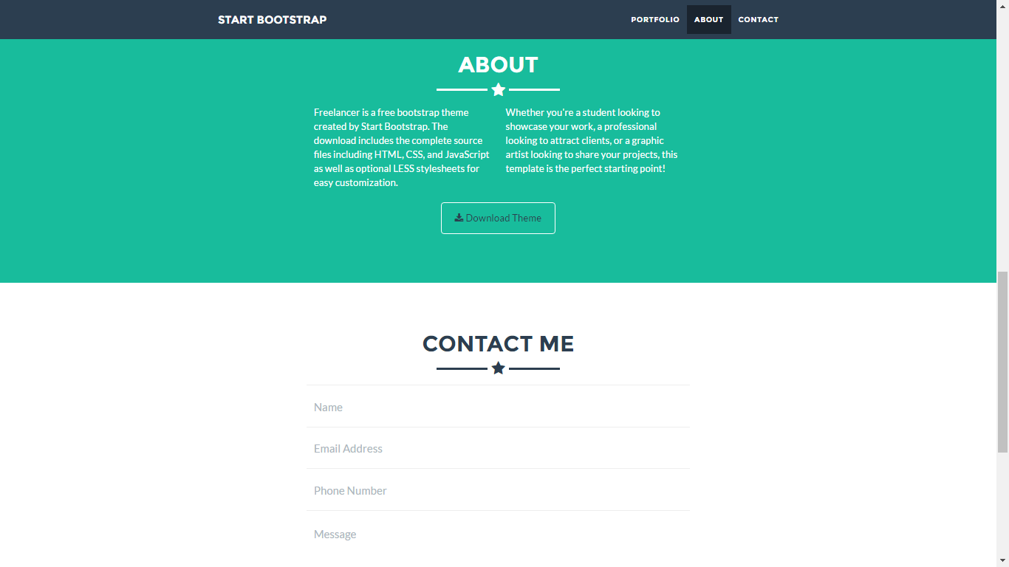
Grupo 01 – Protótipo Template

Slide 12
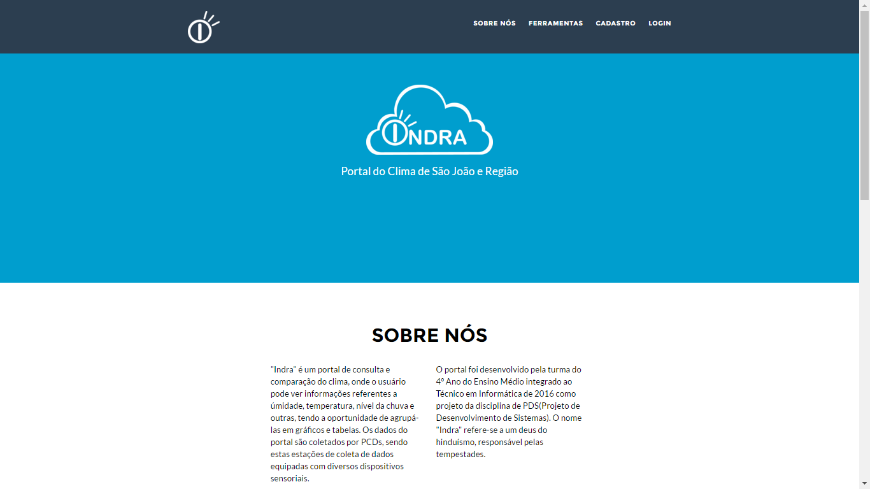
Grupo 01 – Protótipo Template

Slide 13
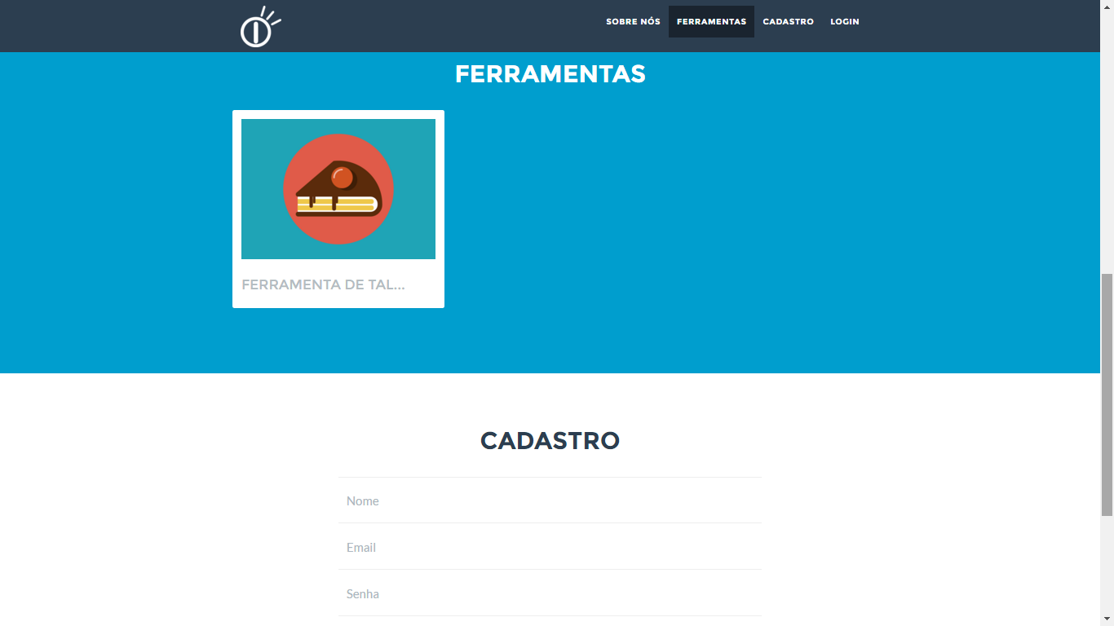
Grupo 01 – Protótipo Template

Slide 14
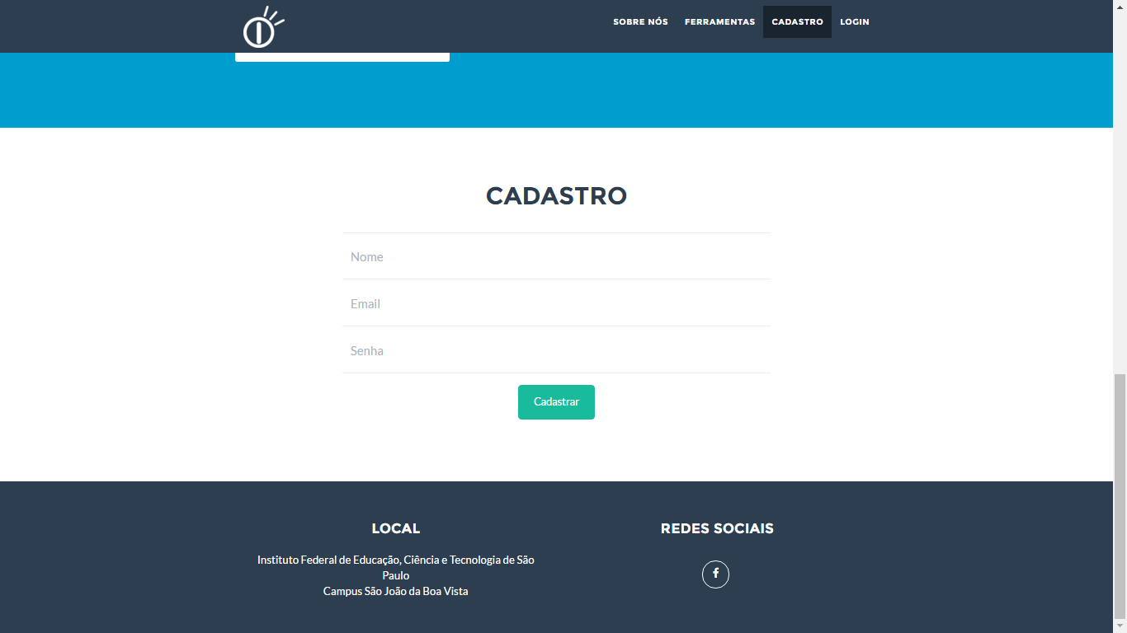
Grupo 01 – Protótipo Template

Slide 15
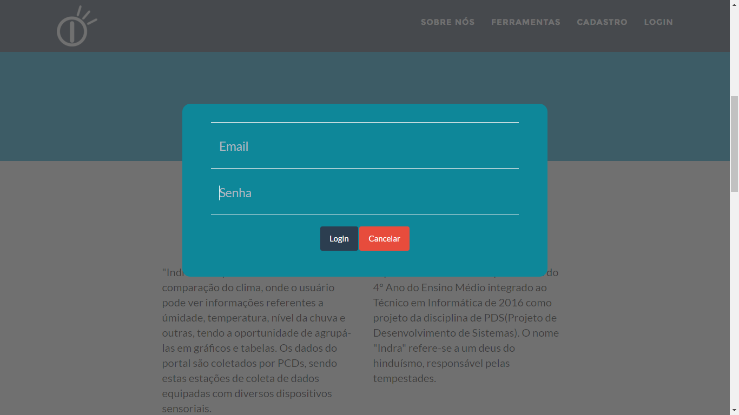
Grupo 01 – Protótipo Template

Slide 16
Grupo 01 - Tarefas
Adaptação do estilo do Layout Freelancer para um padrão de cores condizente com o projeto;
Elaboração de logo;
Implementação de janela modal para login com animação;
Implementação de sessões e demais mudanças da pagina inicial.

Slide 17
Notas dos Desenvolvedores
Desenvolvedor | Nota
Joao Pedro Nascimento | 8,5
Mariana Fernandes | 6
Rafael Braganholli | 9,5
Samuel da Silva | 10,0
Victor Zanelo | 6,5

Slide 18
Grupo 01(Pós-Mudança)
Guilherme Mendes
João Pedro Buchivieser
João Pedro Nascimento
Rafael Braganholli
Samuel da Silva

Slide 19
Grupo 01 - Tarefas
Implementação de sugestões da turma;
Integração de páginas de ferramentas;
Atualização da barra de navegação;
Integração de padrão de formulário como exemplo de Cadastro;
Demais alterações estilísticas nas páginas.

Slide 20
Notas dos Desenvolvedores (Pós-Mudança)
Desenvolvedor | Nota
Guilherme Mendes | 6,0
João Pedro Buchivieser | 6,0
Joao Pedro Nascimento | 8,0
Rafael Braganholli | 9,5
Samuel da Silva | 10,0

Slide 21
Grupo 02
Anderson Miranda
Bruno Gomes
Nícolas Vilela
Vitor Alberto

Slide 22

Grupo 02 - Tarefas

Slide 23




Grupo 02 - Tarefas

Slide 24






Grupo 02 - Tarefas

Slide 25
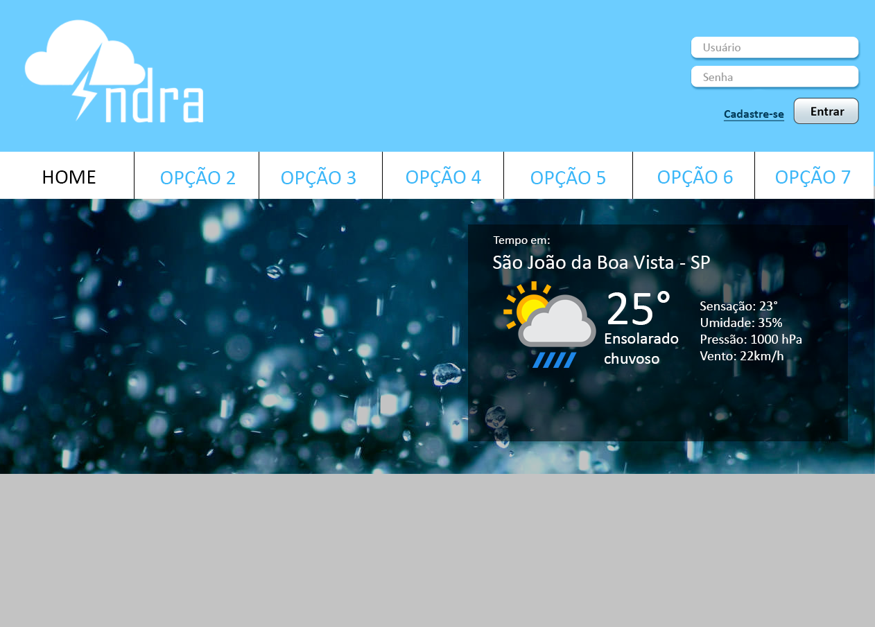
Grupo 02 - Protótipo Template

Slide 26
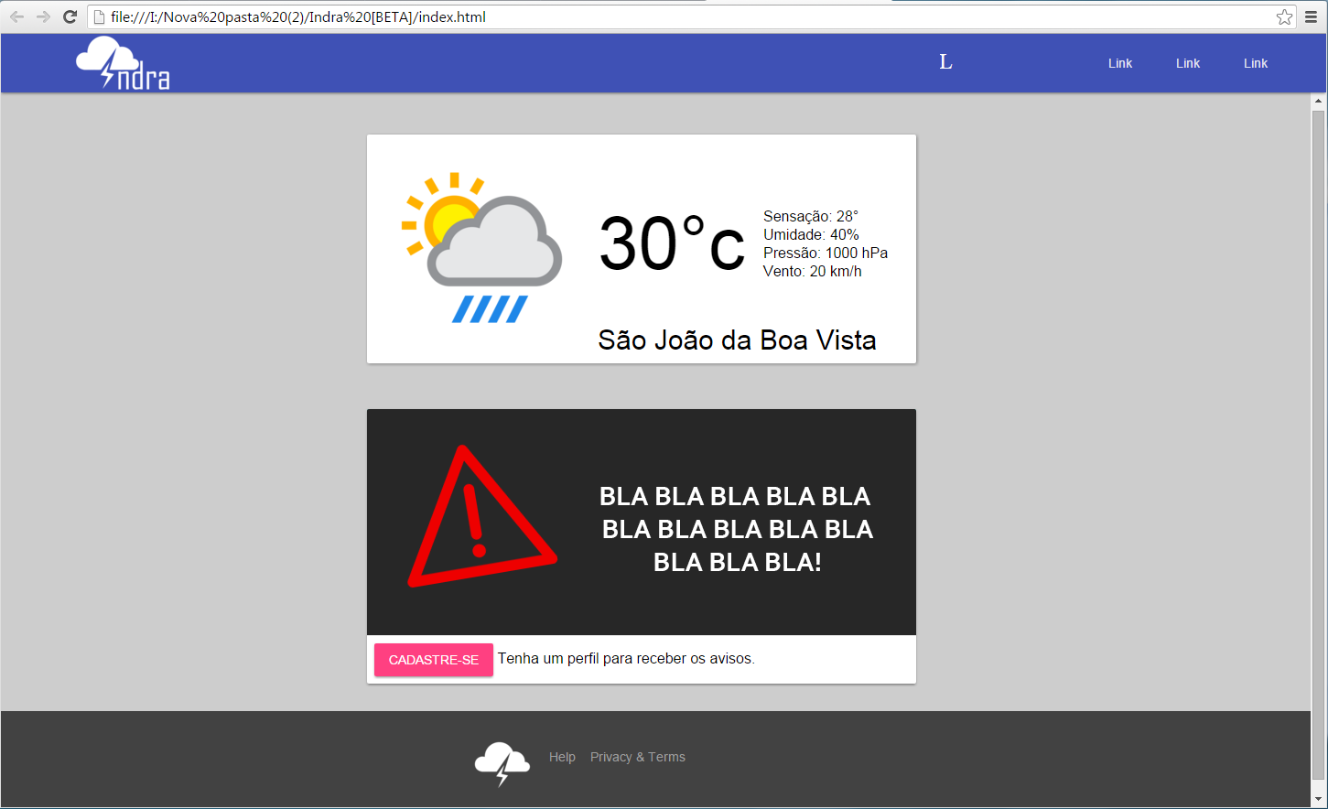
Grupo 02 - Protótipo Template

Slide 27
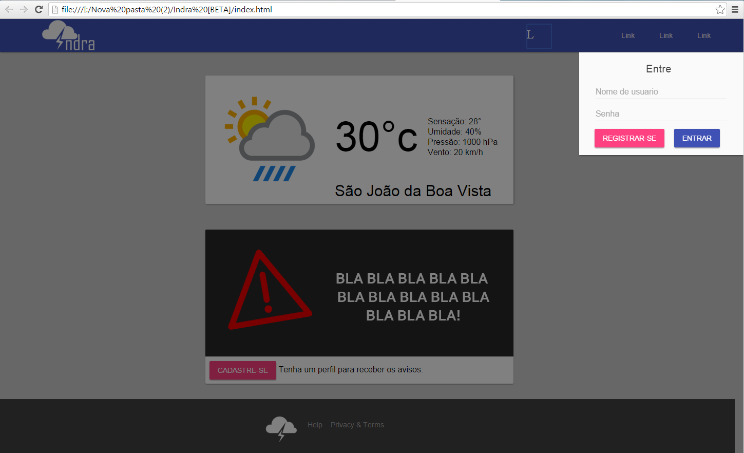
Grupo 02 - Protótipo Template

Slide 28
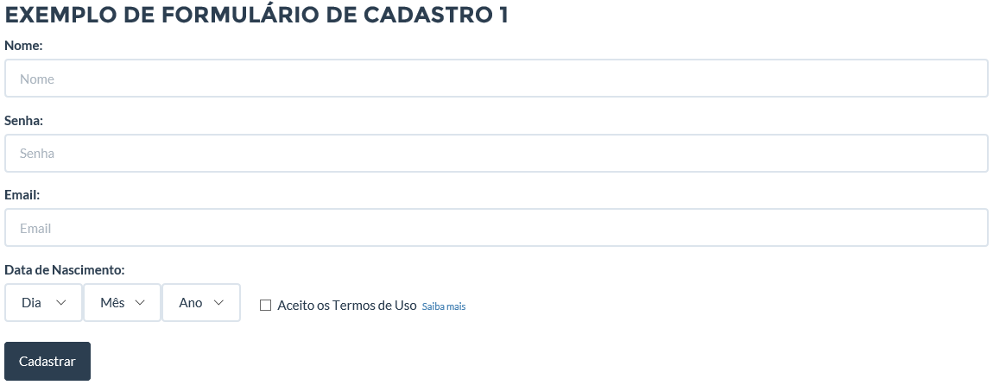
Grupo 02 - Tarefas
Feito o template do formulário que será usado no layout no projeto.

Slide 29
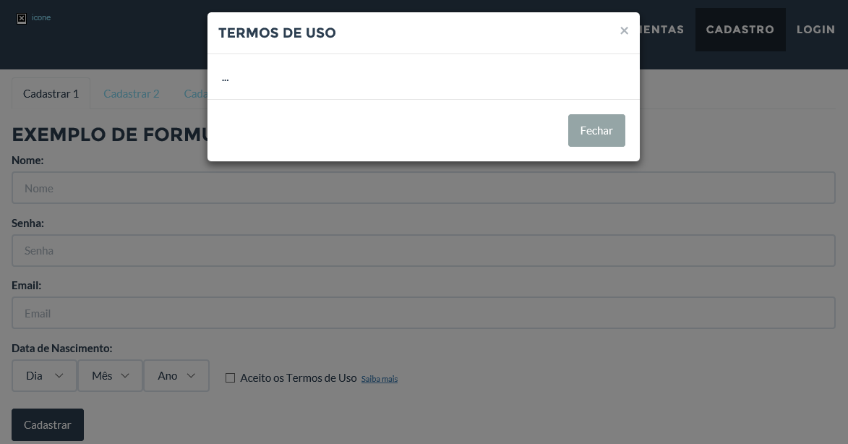
Grupo 02 - Tarefas

Slide 30
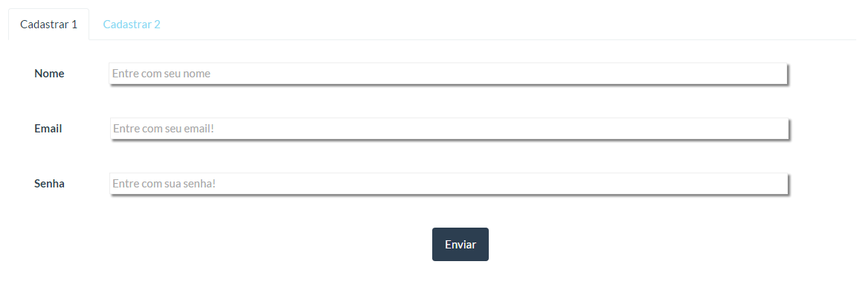
Grupo 02 - Tarefas
Feito opção de template do formulário para o site.

Slide 31
Notas dos Desenvolvedores
Desenvolvedor | Nota
Anderson Miranda | 8,0
Bruno Gomes | 9,0
Nícolas Vilela | 9,0
Vitor Alberto | 8,0

Slide 32
Grupo 03 (Pré-Mudança)
Lucas Souza Teixeira João Pedro Buchivieser Guilherme Mendes Aleccheevina De Oliweira

Slide 33
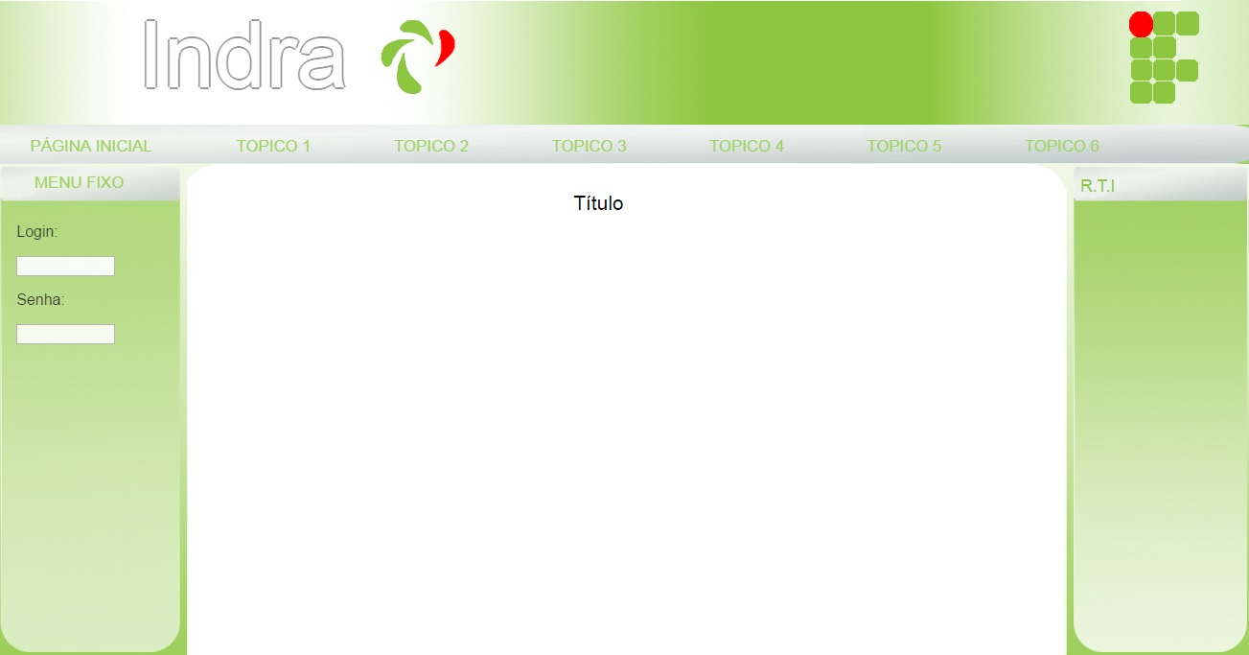
Grupo 03 – Protótipo Template

Slide 34
Grupo 03 - Tarefas
Criação inicial do modelo de template, definição de posicionamento de menus e afins.
Definição de cores padrão do site.
Desenvolvimento do layout com base nos dados definidos nas tarefas anteriores.
Realização de ajustes sugeridos na apresentação.
Elaboração do logo e aplicação do mesmo no template;

Slide 35
Notas dos Desenvolvedores
Desenvolvedor | Nota
Lucas Souza Teixeira | 8,5
João Pedro Buchivieser | 7,0
Guilherme Mendes | 5,0
Aleccheevina De Oliveira | 6,0

Slide 36
Grupo 03 (Pós-Mudança)
Lucas Souza Teixeira Mariana Fernandes Victor Zanelo Aleccheevina De Oliweira

Slide 37
Grupo 03 - Tarefas
Implementação da páginas padrões de listagem de informações do template.

Slide 38
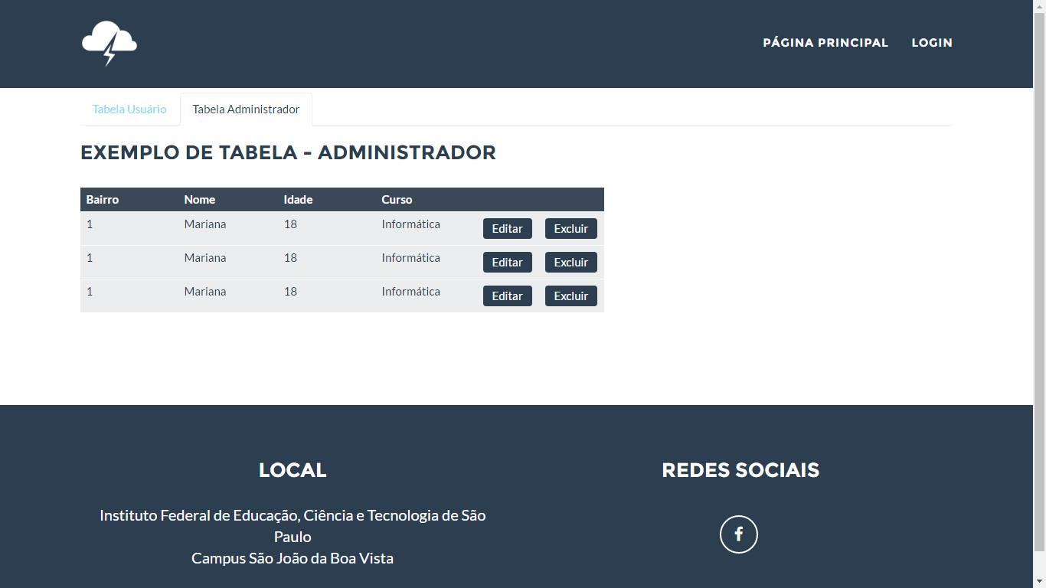
Grupo 03 - Tarefas

Slide 39
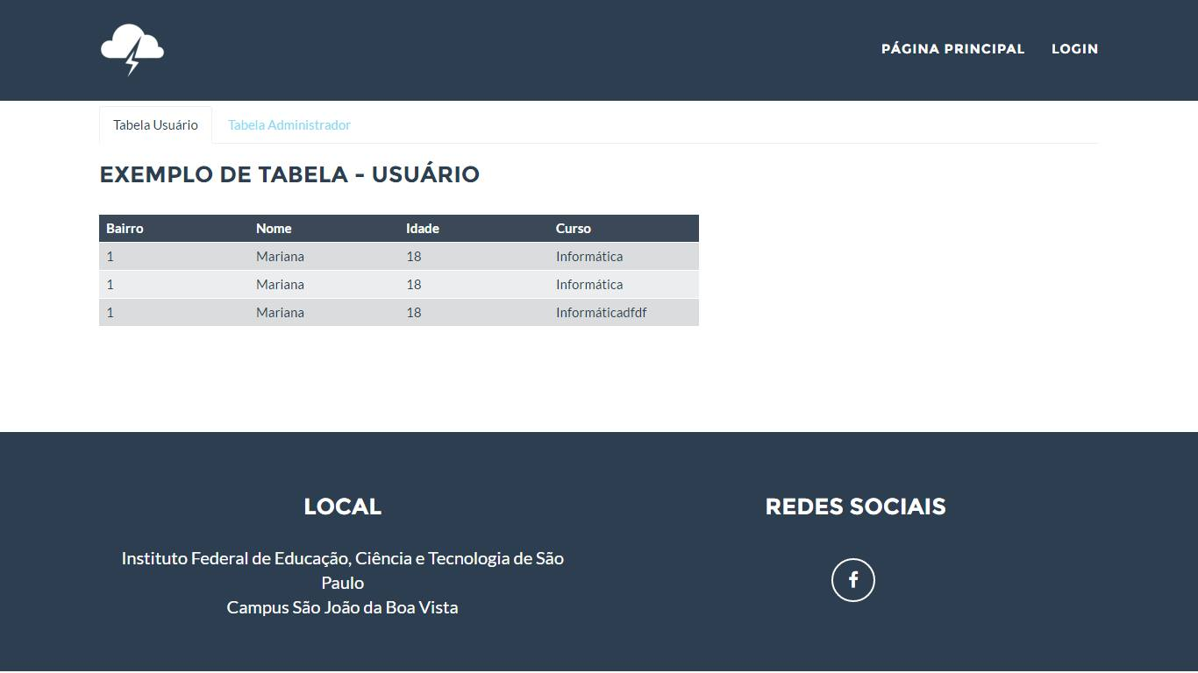
Grupo 03 - Tarefas

Slide 40
Notas dos Desenvolvedores (Pós-Mudança)
Desenvolvedor | Nota
Lucas Souza Teixeira | 6,0
Mariana Fernandes | 9,0
Victor Zanelo | 6,0
Aleccheevina De Oliveira | 6,0

Slide 41
Template Finalizado

Slide 42
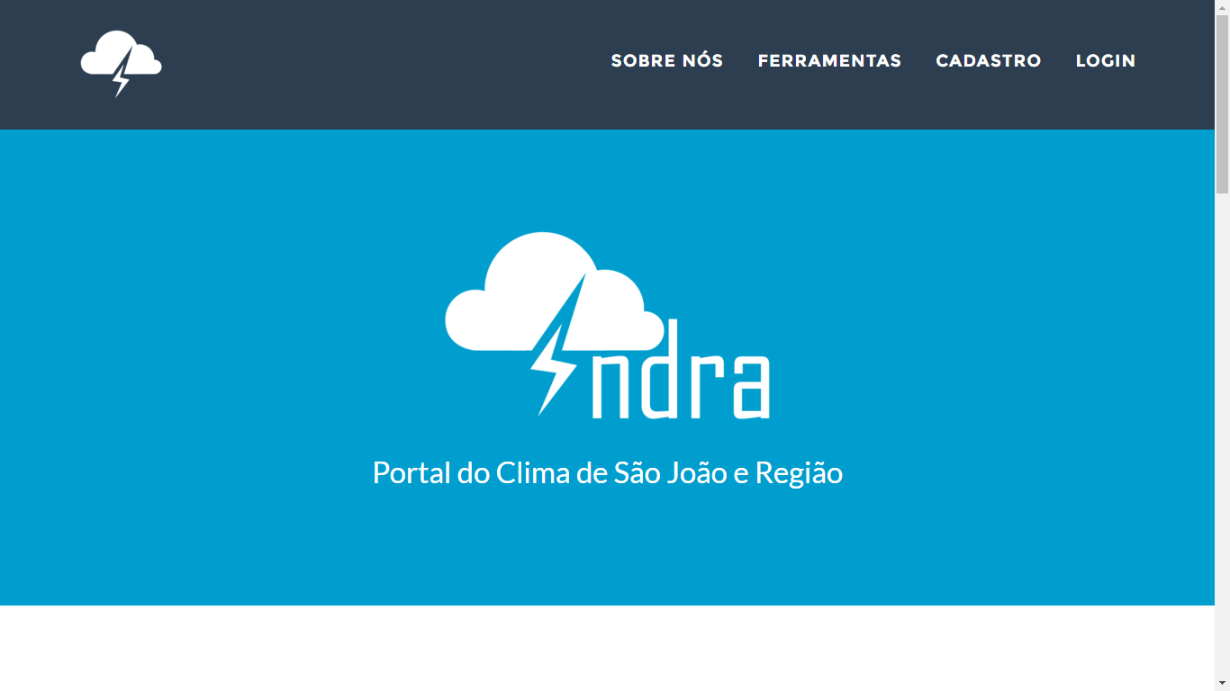
Template Finalizado

Slide 43
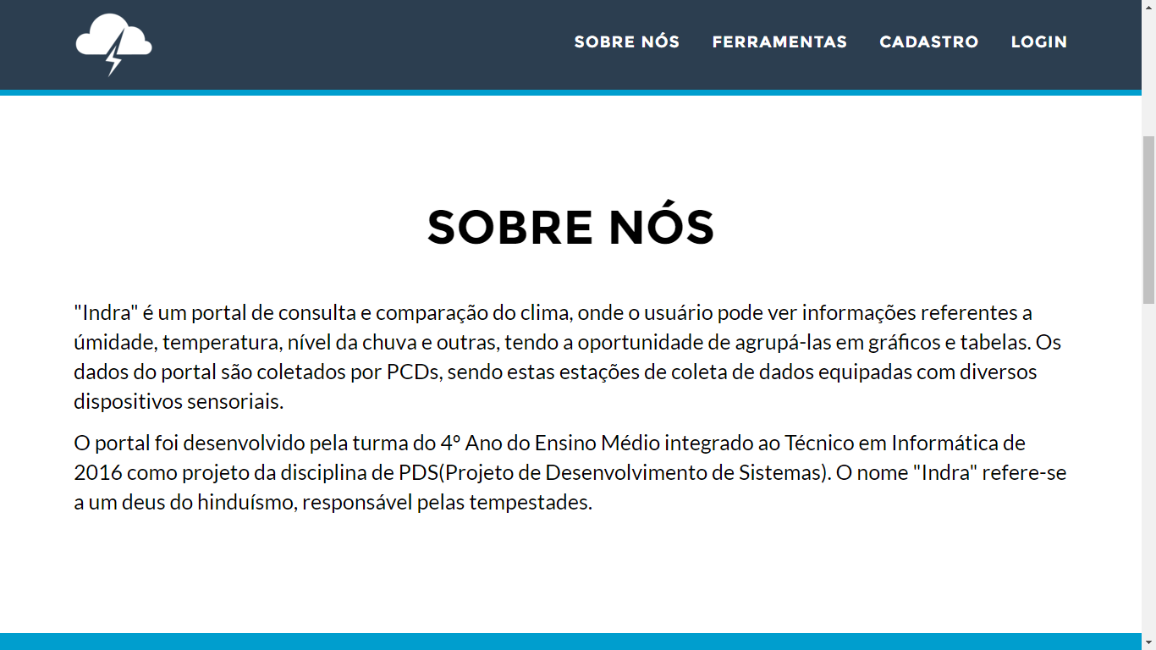
Template Finalizado

Slide 44
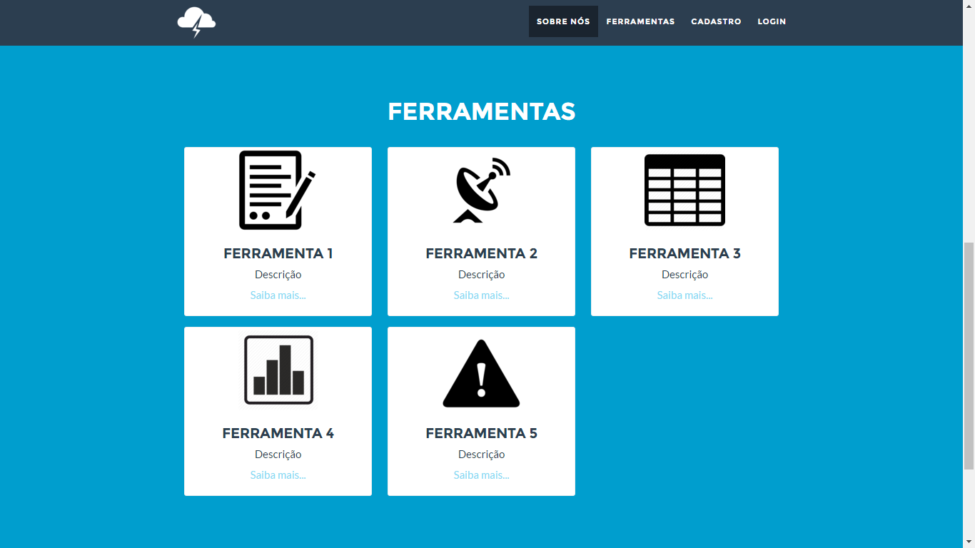
Template Finalizado

Slide 45
MOD01 Usuários
Giovanna Bonini - Analista
Leonardo Mafra - Analista
Amanda Leonardi - DBA
Igor Toratti - DBA
Anderson Silva - Desenvolvedor
Aleccheévina de Oliveira - Desenvolvedor

Slide 46
Documento de Visão - Introdução
Obejtivo do documento:
Esse documento de Visão tem como objetivo coletar, analisar e definir todas as necessidades e características apresentadas durante o desenvolvimento do módulo 01 do projeto INDRA.
Esse módulo tem como principal função criar cadastro de usuários, login e gerenciar o controle deles.

Slide 47
Documento de Visão - Posicionamento
Descrição do Problema
O problema | Falta de um sistema que informe a respeito de dados meteorológicos, possíveis enchentes e áreas de risco.
Afeta | A população e os hidrólogos.
O seu impacto é | Permitir aos futuros membros da comunidade informar e se informar sobre dados meteorológicos.
Uma boa solução seria | Desenvolver e implementar o módulo 01, que atenda as necessidades dos usuários até o prazo determinado.

Slide 48
Documento de Visão - Posicionamento
Sentença de Posição do Produto
Para | Para a comunidade em geral.
Quem | Necessita de dados meteorológicos ou querer informar sobre o mesmo.
O Módulo de alertas | Representa a uma Unidade do INDRA que realiza os passos iniciais do projeto como cadastro, login, fale conosco dentre outros.
Que | Propicia a comunicação e integração de alguns Módulos do projeto
Diferentemente dos | Da acesso ao usuário de acessar todos os setores do site, diferenciando o publico que ele se enquadra.
Nosso produto | Propiciará os passos iniciais para os outros Módulos.

Slide 49
Documento de Visão - Identificação dos Stakehoders
Alunos 4º ano - Alunos do 4º ano do curso técnico integrado em informática. Esses alunos possuem tarefas definidas e prazos para entrega de atividades relacionadas com o projeto.
IFSP como instituição educativa - O Instituto Federal de Educação, Ciência e Tecnologia de São Paulo como instituição educadora e instituição federal interessadas na segurança da população.
Moradores do município de São João da Boa Vista - Moradores do município afetado pelo projeto Indra, que visa emitir alertas em caso de risco de enchentes.
Meteorologistas - Meteorologistas que se interação em serviços semelhantes para a população afetada pelo projeto.
Governo - O governo em si como criador da instituição envolvida e legalmente representante da população do município.
Instituições voltadas ao estudo de zonas de risco e perfil do mesmo - Instituições que poderão utilizar os dados e relatórios gerados pelas PCDs para finalidades sociais e para outros fins.

Slide 50
Documento de Visão – Descrição dos Usuários
Nome | Descrição | Grau de Poder | Grau de Interesse | Positivos | Negativos
Administrador | Responsável pelo gerenciamento do sistema. | 10 | 10 | Propicia o bom funcionamento do sistema. | -
População | Utiliza os recursos oferecidos pela rede | 5 | 10 | - | -
Hidrólogos e meteorologistas | Utiliza os recursos oferecidos pela rede e insere informações para o funcionamento do sistema. | 8 | 10 | Fornece informações para o sistema | -
Governo | Utiliza os recursos do sistema com a finalidade de prevenção a construções em zonas de risco e pode monitorar as informações das PCDs. | 8 | 10 | Monitoramento de prevenção. | Poder de encerrar a iniciativa se necessário.

Slide 51
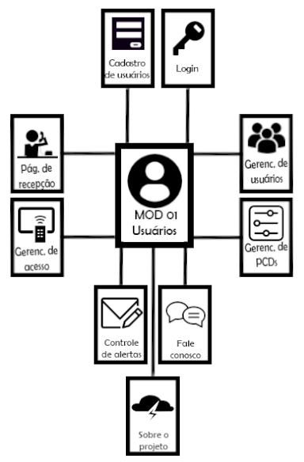
Documento de Visão – Visão geral do produto
Concepção:

Slide 52
Documento de Visão – Recursos do produto
Benefícios ao Usuário Logado | Recursos de Suporte
Possibilidade de cadastro e gerenciamento de login de usuários e administradores. | -Cadastro pessoal(Público externo) -Gerenciamento de usuários gerais (Público externo e administradores) -Login (Público externo e Administradores). -Gerenciamento de controle de acesso. -Fale conosco (Dúvidas e feedbacks). -Sobre o projeto e IFSP. -Páginas de recepção (Para quem está logado e quem não está). -Gerenciamento de PCDs de interesse- Exibir informções na Home-Page(CRUD). -Controle de alertas enviados para a população

Slide 53
Requisitos
Indentificador | Descrição dos requisitos
RF #01 | O sistema deve ser capaz de permitir que o usuário se cadastre para utilizar os recursos do site na área privada do usuário. Para o cadastro do usuário devem ser solicitadas as seguintes informações: Nome completo, data de nascimento, email, senha, CEP e número da residência. Ao se cadastrar o usuário receberá um email de confirmação, o mesmo deve possuir instruções de como ativar a conta do mesmo e o link para realizar tal tarefa. Para o cadastro de usuários do tipo especialista o mesmo deve fornecer as demais informações além das anteriormente solicitadas: Instituição na qual trabalha, especialização, currículo acadêmico, RG e CPF. Para o cadastro de usuários do tipo instituição o mesmo deve fornecer as demais informações além das anteriormente solicitadas: CNPJ, razão social e nome fantasia.

Slide 54
Requisitos
Indentificador | Descrição dos requisitos
RF #02 | Após o usuário ter confirmado sua conta recebera alertas pelo email quando houver algum alerta ou alguma época de risco em alguma PCD de interesse do usuário. Ao realizar cadastro seu acesso padrão é “2”.
RF #03 | O sistema deve permitir que o usuário realize login em todas as páginas do site, para realizar o login o usuário deve fornecer seu email e sua senha. Ao estar logado(acesso 2) o usuário poderá acessar as páginas referentes aos alertas disparados, os comunicados que passarem pela verificação de linguagem ofensiva, os gráficos das informações de uma PCD, página de comparação entre informações das PCDs, fale conosco e também poderá criar comunicados sobre enchentes.

Slide 55
Requisitos
Indentificador | Descrição dos requisitos
RF #04 | Junto com o sistema de login irá haver um link de redirecionamento para a função Recuperar Senha. Ao clicar neste link o usuário será redirecionado a uma página onde irá inserir seu email, após isso o sistema deverá enviar uma mensagem ao mesmo contendo uma nova senha.
RF #05 | O usuário também poderá entrar como visitante (acesso 1), o qual poderá acessar apenas as páginas de: cadastro, sobre o IFSP e o projeto INDRA e a página principal, sendo que o usuário visitante não tem possibilidade de ver a lista de PCDs.
RF #06 | Quando logado o usuário (acesso 2) poderá enviar comunicados de enchentes, o comunicado deve possuir: local da ocorrência, data(dia/hora) e foto do mesmo.

Slide 56
Requisitos
Indentificador | Descrição dos requisitos
RF #07 | Após ser enviado o comunicado passara por uma verificação de linguagem ofensiva e uma relação de comunicados em determinada área e dia. O comunicado ficara visível a todos os usuários logados (acesso 2) na página de comunicados. Esse comunicado será verificado por um administrador antes de ser disponibilizado pela população de modo geral, o comunicado será enviado a tabela de comunicados e estará por padrão como não visualizado até que algum administrador aprove ou não o comunicado.
RF #08 | O sistema de alertas possuirá um sistema de votos, onde as pessoas poderão votar em determinado comunicado, com a finalidade de transformar a informação mais confiável. Será permitido apenas 1 voto por pessoa em cada comunicado e a mesma pode retirar seu voto se achar necessário. O sistema não tem a intenção de ser um sistema de “Likes” e sim algo para confirmar a confiabilidade de um comunicado.

Slide 57
Requisitos
Indentificador | Descrição dos requisitos
RF #09 | Quando logado o usuário (acesso 2) poderá utilizar a página “Fale Conosco”, que irá requerer apenas a mensagem do usuário e o tópico ao qual pertence (Duvidas e feedback).
RF #10 | As mensagens do sistema “Fale Conosco” será enviada a tabela do banco especifica para a seção fale conosco que estará como não visualizado até que algum moderador/administrador visualize e marque o mesmo como visto.
RF #11 | A Página “Sobre o Projeto” deve exibir os detalhes públicos da instituição “IFSP” como endereço, telefone, campus, equipe de desenvolvimento, e informações relevantes do projeto tais como seu objetivo, área de abrangência e funcionalidades. A lista de desenvolvedores do projeto irá possuir um link para cada aluno participante, esse link irá redirecionar para um site (como o LinkedIn) onde será exibido o currículo do mesmo.

Slide 58
Requisitos
Indentificador | Descrição dos requisitos
RF #12 | O sistema possui um gerenciamento de usuários comum, no qual permite que o mesmo possa criar um cadastro pessoal, e para isso é obrigatório que ele informe todos os dados necessários para se concluir a ação. Esses dados são os fornecidos na hora do cadastro. Esse usuário tem a possibilidade de também alterar o cadastro criado na qual para poder fazer isso ele necessita informar o login e a senha, sendo que o login é o e-mail cadastrado. Além dessas duas funções ele tem a possibilidade de deixar inativo ou seja, quando o usuário logar no sistema normalmente o seu cadastro está ativo, mas quando ele optar pela opção deletar o seu cadastro passa a ser inativo, sendo que o seu cadastro ainda exista no banco mas não pode ser acessado por ninguém, exceto pelo administrador do banco. Para ficar inativo ele também deve informar as informações do login (e-mail, senha) e também confirmar que ele deseja realizar essa ação.

Slide 59
Requisitos
Indentificador | Descrição dos requisitos
RF #13 | Dentro do sistema deve haver também o gerenciamento dos usuários administrativos, no qual será muito parecido com o controle dos usuários comuns tendo apenas algumas funcionalidades extras, que entre elas está a possibilidade de supervisionar todos os cadastros existentes, essa possibilidade existe pois ele tem acesso a todo banco de dados. Outra funcionalidade é poder atualizar e deixar cadastros inativos de outros usuários dependendo de suas ações no INDRA. Além de poder atualizar e deixar cadastros inativos o administrador pode também fazer o mesmo com dados de PCDs, dependendo da veracidade dos dados inseridos.

Slide 60
Requisitos
Indentificador | Descrição dos requisitos
RF #14 | A página home deverá exibir informações referentes aos alertas de enchentes, para quem já estiver logado, o alerta será exibido em uma área na página inicial. Este alerta irá apenas notificar o usuário, esta notificação será um botão que irá redirecionar o usuário a uma página contendo todos os alertas e as informações do mesmo (que estão definidas pelo modulo 5).
RF #15 | No gerenciamento de PCDs de interesse, para os usuários comuns, sendo eles a população geral, tem acesso apenas a visualização das PCDs cadastradas, não tendo acesso a edição ou cadastramento de PCDs, os usuários podem selecionar as PCDs de seu interesse assinalando a checkbox que estará na primeira coluno da tabela de PCDs, e poderá excluir PCDs de interesse desmarcando a mesma, nessa mesma página ou na página que mostrará exclusivamente as PCDs marcadas como interessantes.

Slide 61
Priorização geral dos requisitos
Requisitos | Prioridade
Requisito 1 | Deve ser feito
Requisito 2 | Atrativo
Requisito 3 | Deve ser feito
Requisito 4 | Deve ser feito
Requisito 5 | Performance

Slide 62
Priorização geral dos requisitos
Requisitos | Prioridade
Requisito 6 | Deve ser feito
Requisito 7 | Deve ser feito
Requisito 8 | Deve ser feito
Requisito 9 | Indiferente
Requisito 10 | Deve ser feito

Slide 63
Priorização geral dos requisitos
Requisitos | Prioridade
Requisito 11 | Deve ser feito
Requisito 12 | Deve ser feito
Requisito 13 | Deve ser feito
Requisito 14 | Deve ser feito
Requisito 15 | Deve ser feito

Slide 64
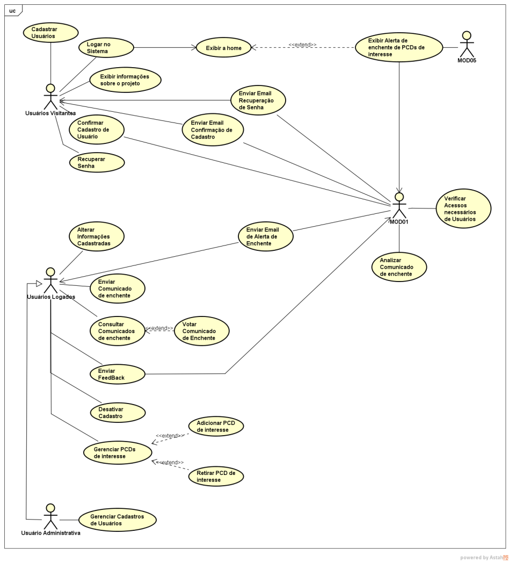
Casos de Uso 1,2..N

Slide 65
Documentação do Caso de Uso 1
Fluxo Alternativo A – Usuário especialista
Ações dos Atores: | Ações do Sistema:
1. Depois de preencher os dados comuns a todos os usuários, selecionar a opção de especialista | 2. Exibir o formulário de cadastro, com as informações: -Instituição na qual trabalha -especialização -currículo acadêmico -RG -CPF
3. Preenche os campos e envia o formulário | 4. Verificar se o usuário informado preencheu todos os campos obrigatórios, adiciona o usuário no Banco de Dados e limpa os campos.
5. | 6. Envia um email de confirmação para o usuário
7.Confirma o email para ativar o cadastro | 8.Ativar o cadastro
9. | 10. fim do caso de uso
Fluxo Alternativo B – | - Usuário Instituição
Ações dos Atores: | Ações do Sistema:
1. Depois de preencher os dados comuns a todos os usuários, selecionar a opção de instituição. | 2. Exibir o formulário de cadastro, com as informações: -CNPJ -Razão Social -Nome fantasia
3. Preenche os campos e envia o formulário | 4. Verificar se o usuário informado preencheu todos os campos obrigatórios, adiciona o usuário no Banco de Dados e limpa os campos.
5. | 6. Envia um email de confirmação para o usuário .
7.Confirma o email para ativar o cadastro | 8.Ativar o cadastro
9. | 10. Fim do caso de uso
Nome do Caso de Uso: Cadastrar Usuários
Breve Descrição: | Este Caso de Uso deve ocorrer sempre que o usuário quer se cadastrar no sistema. Ele deve adicionar um novo usuário e suas informações no banco de dados.
Ator Principal: | Usuário Visitante.
Pré-Condição: | O usuário deve preencher o formulário de cadastro.
Fluxo Principal – Usuário Comum
Ações dos Atores: | Ações do Sistema:
1. Clicar em “Cadastrar - se” no menu de seleção. | 2. Exibir o formulário de cadastro, com as informações: - Nome completo. -data de nascimento. -email. -senha. -CEP. -número da residência.
3. Preenche os campos e envia o formulário | 4. Verificar se o usuário informado preencheu todos os campos obrigatórios, adiciona o usuário no Banco de Dados e limpa os campos.
5. | 6. Exibir três opções: usuário comum, especialista, e instituição
7. escolher tipo de usuário comum | 8. Envia um email de confirmação para o usuário
9.Confirma o email para ativar o cadastro | 10.Ativar o cadastro
11. | 12.Fim do caso de uso

Slide 66
Documentação do Caso de Uso 2
Nome do Caso de Uso: Logar no Sistema.
Breve Descrição: |  | Este Caso de Uso deve ocorrer sempre que o usuário tentar logar no sistema.
Ator Principal: |  | Usuário Visitante.
Pré-Condição: |  | Usuário deve fornecer e-mail e senha.
Fluxo Principal
Ações dos Atores: |  | Ações do Sistema:
1. Acesso ao site. |  | 2. Exibir o login em todas as páginas do site contendo nele as informações: - e-mail de acesso; - senha cadastrada.
3. Inserir as informações necessárias para o login. |  | 4. Verificar se os dados informado já existem no banco e se existir, permitir login.
5. Fim do Caso de Uso.
Fluxo Alternativo A – Alterar Fornecedor
3. Inserir as informações necessárias para o login. | 4. Verificar se os dados informados já existem no banco, se não existir não permitir login.
5. Retornar ao passo 3 do fluxo principal..

Slide 67
Documentação do Caso de Uso 3
Nome do Caso de Uso: Exibir informações sobre o projeto.
Breve Descrição: | Este Caso de Uso mostra as informações da página “Sobre o IFSP e o Projeto INDRA”, com informações da instituição, uma breve história do projeto INDRA e uma lista de envolvidos com o projeto com links para seus respectivos curriculos.
Ator Principal: | Usuário Visitante.
Pré-Condição: | Usuário acessar o site.
Fluxo Principal
Ações dos Atores: | Ações do Sistema:
1. Clicar na página “Sobre o IFSP e o Projeto INDRA” (“Sobre nós”). | 2. Clicar na página “Sobre o IFSP e o Projeto INDRA” (“Sobre nós”).
 | 3. Redirecionar para o link da página.
 | 4. Exibir as informações da pagina e botão “spoiler” contendo os alunos que trabalharam no projeto.
5. Fim do Caso de Uso.

Slide 68
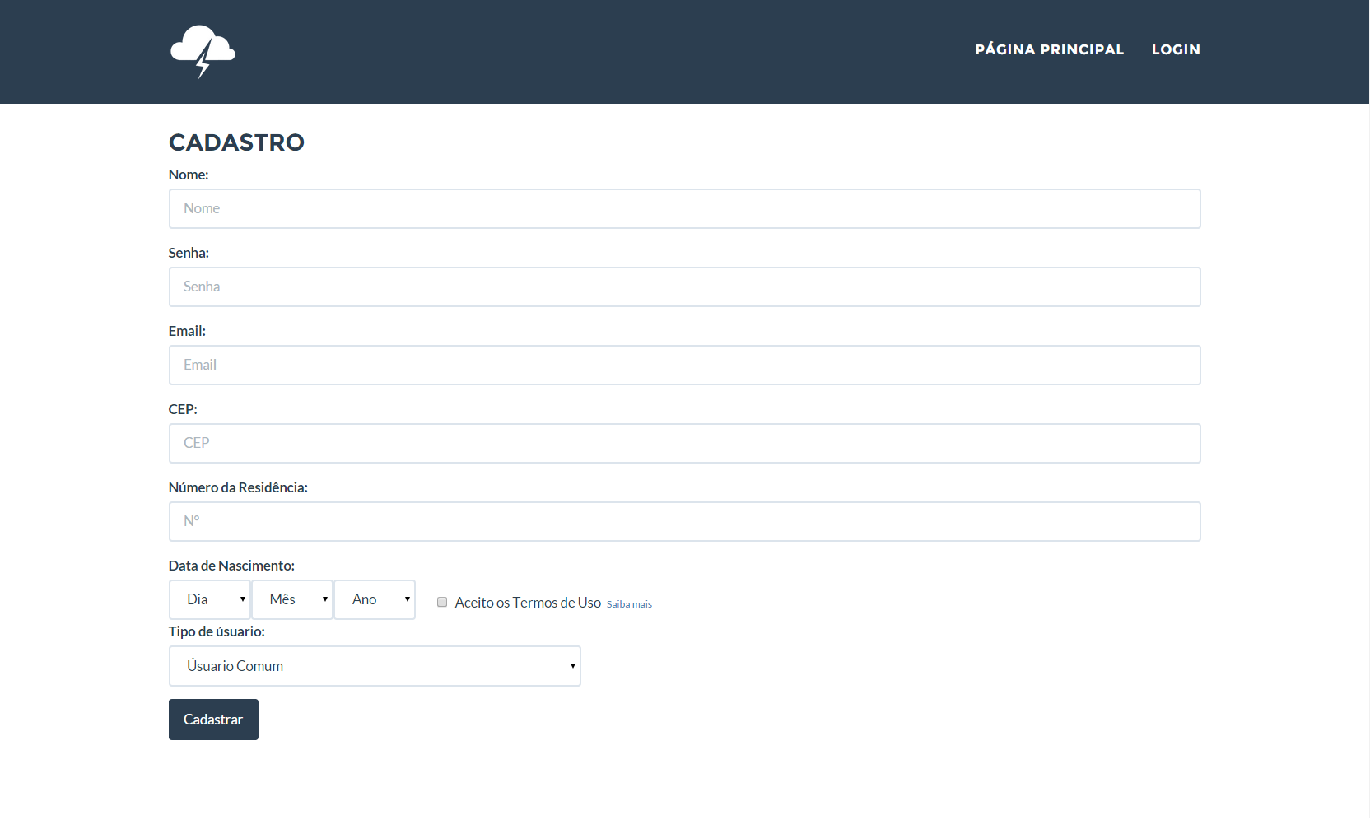
Protótipo Relativo ao Caso de Uso 1
Cadastrar usuários: comum

Slide 69
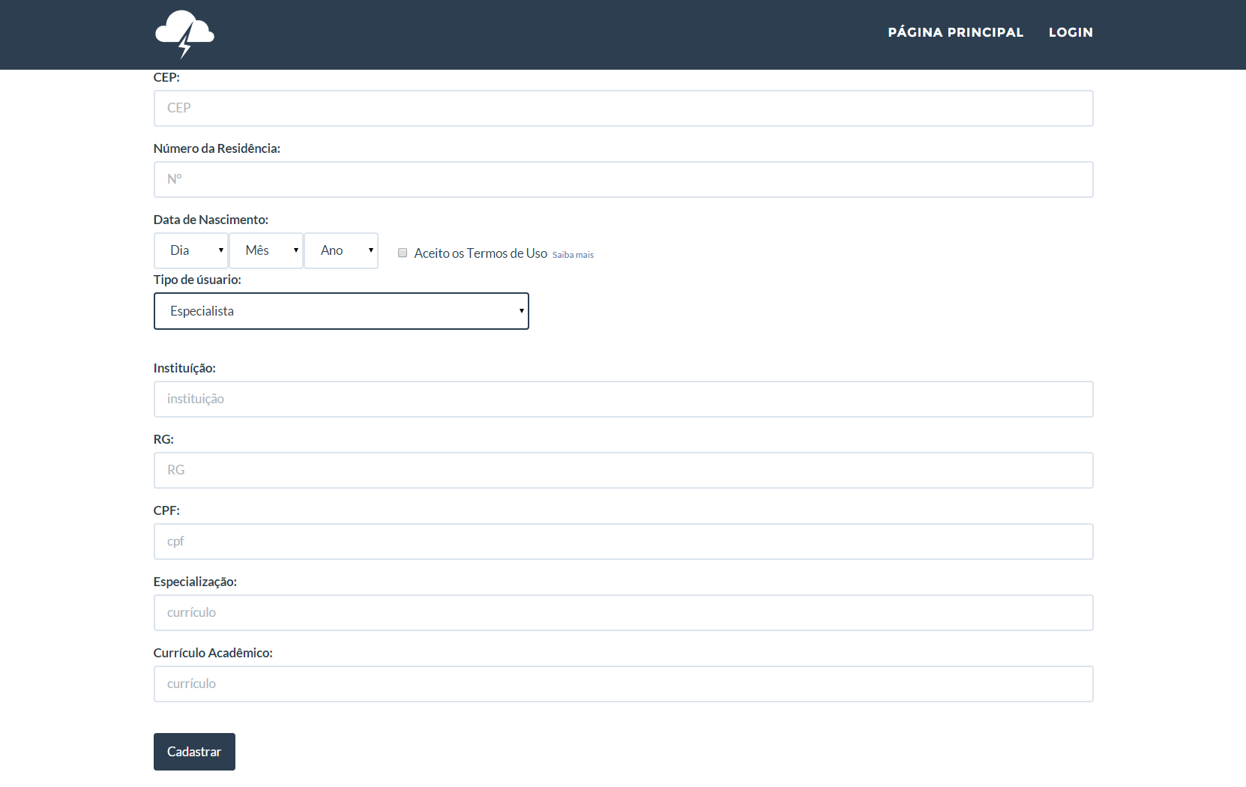
Protótipo Relativo ao Caso de Uso 1
Cadastrar usuários: especialista

Slide 70
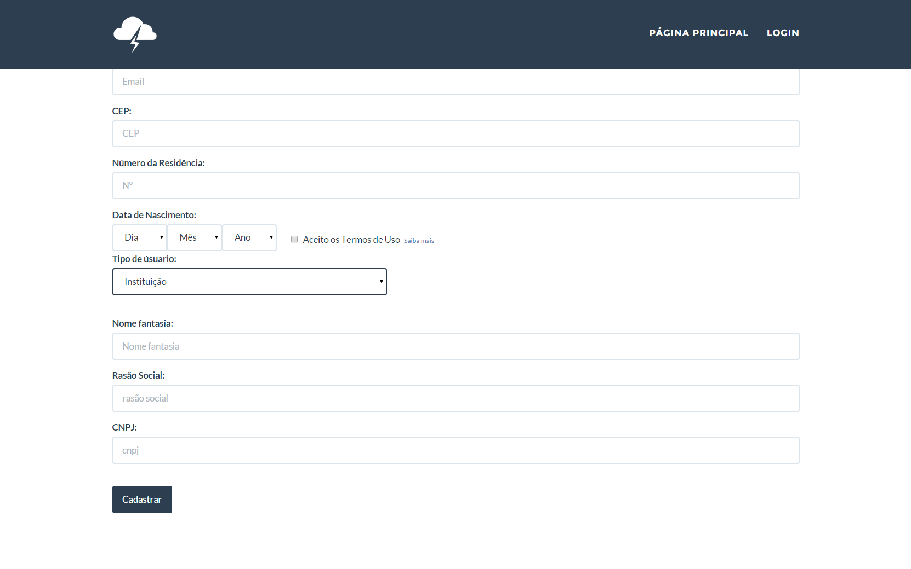
Protótipo Relativo ao Caso de Uso 1
Cadastrar usuários: instituição

Slide 71
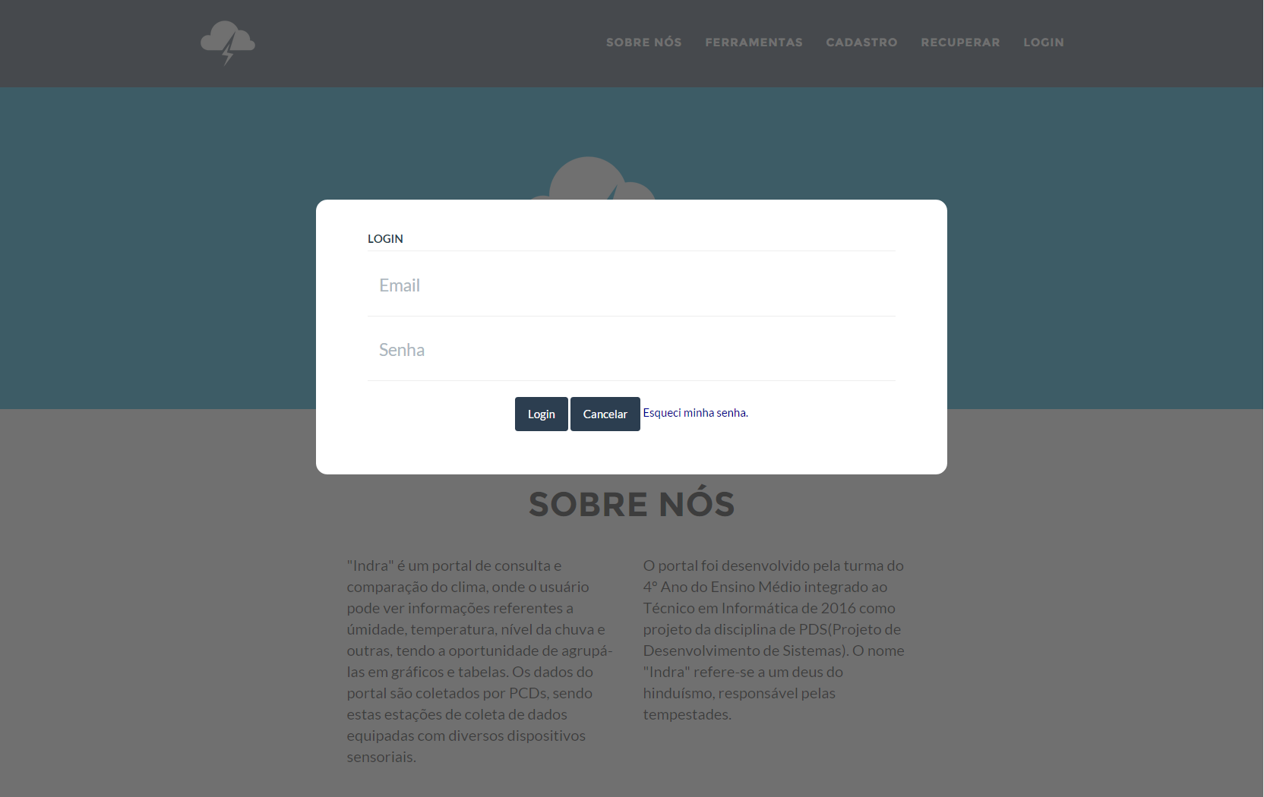
Protótipo Relativo ao Caso de Uso 2
Logar

Slide 72
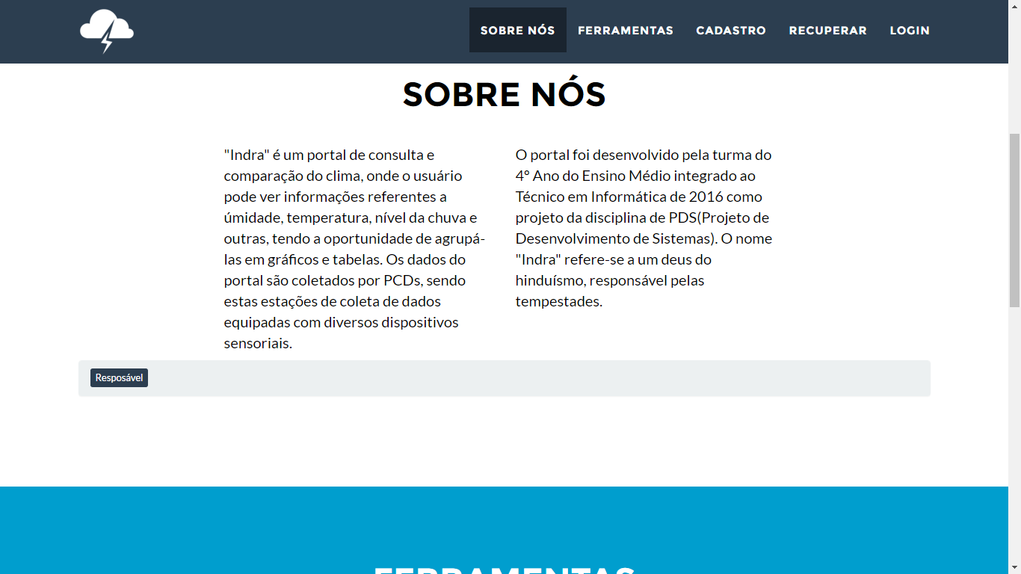
Protótipo Relativo ao Caso de Uso 5
Exibir informações sobre o projeto

Slide 73
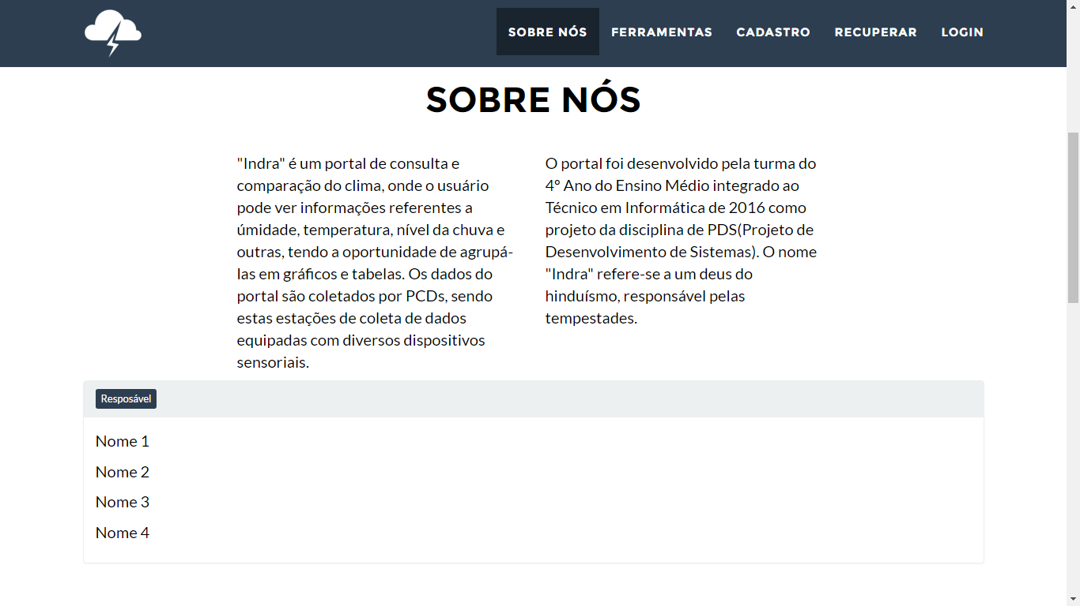
Protótipo Relativo ao Caso de Uso 5
Exibir informações sobre o projeto

Slide 74
Previsão de Documentação
Caso de uso | Feito | Não feito | Data prevista
Cadastrar usuários | x
Logar no sistema | x
Exibir a Home |  | x | 22/04/2016
Exibir alerta de enchente de PCDs de interesse |  | x | 22/04/2016
Exibir informações do projeto | x
Enviar e-mail de recuperação de senha |  | x | 22/04/2016
Confirmar cadastro de usuário |  | x | 22/04/2016
Enviar e-mail de confirmação de cadastro |  | x | 22/04/2016
Recuperar senha |  | x | 22/04/2016
Verificar acessos necessários de usuários |  | x | 22/04/2016
Analisar comunicado de enchente |  | x | 22/04/2016
Alterar informações cadastradas |  | x | 22/04/2016

Slide 75
Previsão de Documentação
Caso de uso | Feito | Não feito | Data prevista
Enviar e-mail de alerta de enchente |  | X | 29/02/2016
Enviar comunicado enchente |  | x | 29/02/2016
Consultar comunicados de enchentes |  | x | 29/02/2016
Votar comunicado de enchentes |  | x | 29/02/2016
Enviar FeedBack |  | x | 29/02/2016
Desativar cadastro |  | x | 29/02/2016
Gerenciar PCDs de interesse |  | x | 29/02/2016
Retirar PCD de interesse |  | x | 29/02/2016
Adicionar PCD de interesse |  | x | 29/02/2016
Gerenciar cadastro de usuários |  | x | 29/02/2016

Slide 76
Integrante
Nome: GIOVANNA BONINI
Função: ANALISTA
No que trabalhou: Termo de abertura, documento de visão, documentos de requisitos e casos de uso.
Dificuldades: Realizar a documentação dos casos de uso.
Sugestões: Melhor divisão do trabalho.

Slide 77
Integrante
Nome: LEONARDO MAFRA
Função: ANALISTA
No que trabalhou: Documento de visão, documentos de requisitos e casos de uso.
Dificuldades: Dúvidas dos documentos.
Sugestões: Sem sugestões.

Slide 78
Integrante
Nome: AMANDA LEONARDI
Função: DBA
No que trabalhou: Documento de visão, documentos de requisitos e casos de uso.
Dificuldades: relembrar os conteúdos passados nos anos anteriores, dificuldade de trabalhar em grupo.
Sugestões: Aprender a dividir tarefas.

Slide 79
Integrante
Nome: IGOR TORATTI
Função: DBA
No que trabalhou: documento de visão, documentos de requisitos e casos de uso.
Dificuldades: Trabalhar com documentos especificando detalhadamente.
Sugestões: Sem sugestões.

Slide 80
Integrante
Nome: ANDERSON SILVA
Função: DESENVOLVEDOR
No que trabalhou: Logos, Templates, Modelo de cadastro, Protótipos e modelos slides.
Dificuldades: Mexer no código de templates bootstrap.
Sugestões: Organização dos integrantes.

Slide 81
Integrante
Nome: ALECCHEÉVINA DE OLIVEIRA
Função: DESENVOLVEDOR
No que trabalhou: Templates, Modelo de cadastro e Protótipos.
Dificuldades: Comunicação.
Sugestões: Sem sugestões.

Slide 82
Notas dos Integrantes
Nomes | Notas
Giovanna Bonini | 9,0
Leonardo Mafra | 7,5
Amanda Leonardi | 9,0
Igor Toratti | 9,0

Slide 83
MOD02 PCDs
Raquel Cristina Gonçalves - Analista
Julia Cristina de Souza - Analista
Grazielle Caroline Sebastião Cossa - DBA
Wictor Batista Parron - DBA
Bruno Gomes de Oliveira - Desenvolvedor
João Pedro de Matos Buchivieser - Desenvolvedor
Lucas Souza Teixeira - Desenvolvedor

Slide 84
Documento de Visão – Introdução
O objetivo deste documento de visão é analisar, definir e descrever as necessidades dos usuários alvos do Indra, e as peculiaridades envolvidas nestas necessidades que deverão ser supridas durante o desenvolvimento do projeto pelo Módulo de Gestão de Ponto de Coletas de Dados – PCDs ao longo deste ano letivo.

Slide 85
Documento de Visão – Posicionamento
Descrição do Problema
Problema | O despreparo da população diante de situações meteorológicas adversas.
Afetados | Os moradores em áreas de risco, que podem sofrer danos materiais e/ou físicos.
Consequência do problema | A inexistência de um sistema para gerenciamento dos pontos de coleta de dados meteorológicos.
Solução proposta | O desenvolvimento de Sistema Meteorológico capaz de gerenciar os pontos de coleta de dados meteorológicos e seus atributos.

Slide 86
Documento de Visão - Posicionamento
Sentença de Posição do Produto
Público alvo | Os moradores nas cidades que serão beneficiadas pelo Sistema Meteorológico Indra.
Para quem | Estiver em áreas de risco por fatores meteorológicos.
O Módulo de Gestão de PCDs (PCDs) | Deverá desenvolver o gerenciamento da criação, leitura, alteração, exclusão, bem como o gerenciamento dos sensores, medições, posicionamento geográfico, imagens e habilitações e desabilitações dos PCDs.
Diferentemente dos | Outros aplicativos desenvolvidos por desenvolvedores Web.
Nosso produto | Viabilizará o cadastro dos pontos de coleta de dados e demais atributos para outros módulos que necessitarem da utilização dos mesmos.

Slide 87
Documento de Visão - Identificação dos Stakeholders
Os professores Breno e Luiz Ângelo, que são os orientadores do projeto Indra;
Módulo 1 – Módulo de Perfil de Usuários e Administrativos;
Módulo 2 – Módulo de Gestão de PCDs (PCDs);
Módulo 3 – Módulo de Gestão das Medições de PCDs;
Módulo 4 – Módulo de Gestão de Relatórios Tabulares e Gráficos;
Módulo 5 – Módulo de Gestão de Alertas Críticos de PCDs;
Usuários – Moradores da cidade de São João da Boa Vista e região que serão beneficiados pelo sistema que será desenvolvido.

Slide 88
Documento de Visão – Descrição dos Usuários
Nome | Atitude | Positivas | Negativas | Grau de Poder | Grau de Interesse
Administrador | Desenvolver e gerenciar o bom funcionamento do sistema | Responsável por assegurar o bom desenvolvimento e funcionamento do projeto. | Comprometimento com atrasos no andamento do projeto; Desatualização de dados no SVN. | 10 | 10
Usuário | - | Beneficiam-se dos recursos oferecidos pelo projeto Indra. | - | 10 | 10

Slide 89
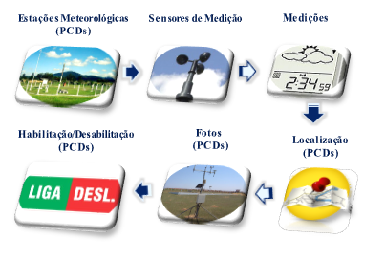
Documento de Visão – Visão geral do produto

Slide 90
Documento de Visão- Visão geral do produto
Suposições e dependências
Serão utilizadas as linguagens PHP, Java Script , HTML 5, CSS, MySQL e outras linguagens de programação de acordo com as necessidades dos desenvolvedores ao longo da criação do sistema Web capaz de gerenciar as estações meteorológicas (PCDs), as medições realizadas, a localização, as fotos e a habilitação, segmentos que serão integrados com os demais módulos proporcionando a coleta e o tratamento dos dados para registro de informações e alertas aos usuários.

Slide 91
Documento de Visão- Recursos do Produto
Benefícios ao usuário | Recursos de suporte
Proporcionar um sistema de gerenciamento das PCDs para leitura, acompanhamento e seleção das estações de sua preferência. | Gerenciamento das Estações Meteorológicas (PCDs)(CRUD) Gerenciamento de Sensores de Medições (CRUD) Gerenciamento de Medições a Serem Realizadas por PCD(CRUD) Gerenciamento de Localização (Latitude e Longitude) (CRUD) Gerenciamento de Fotos das PCDs (CRUD) Controle de Funcionamento de PCD- Habilitar ou Desabilitar(CRUD)

Slide 92
Requisitos – Requisito 1
Requisitos
RF #01 Gerenciamento de PCDs | Este sistema deverá ser capaz de gerenciar as Estações Meteorológicas- PCDs (Cadastrar, Exibir, Alterar e Excluir- CRUD) as informações tais como: Nome da cidade, código de identificação da PCD, localização (latitude, longitude, altitude), cadastro de fotos com limite de 10 (dez) fotos, cadastro dos sensores (nome e unidade) com as respectivas unidades de medida e habilitação/desabilitação da PCD, por meio de um sistema integrado com o banco de dados juntamente com os demais atributos que serão especificados nos próximos requisitos funcionais

Slide 93
Requisitos – Requisito 2
Requisitos
RF #02 Gerenciamento de Sensores de PCDs | O sistema deverá ser capaz de gerenciar os Sensores presentes em cada PCD (Cadastrar, Exibir, Alterar e Excluir- CRUD), a e especificações de tempo (diário, 12 horas,6 horas, 2 horas). Cada sensor deverá ser capaz de gerenciar as medições realizadas por cada PCD cadastrada no site, informando o tipo de sensor e sua respectiva unidade de medida.

Slide 94
Requisitos – Requisito 3
Requisitos
RF #03 Gerenciamento de Medições de PCDs | Este sistema deverá ser capaz de registrar qual(is) sensor(es) caberá(ão) a cada PCD(Cadastrar, Exibir, Alterar e Excluir - CRUD) baseado na descrição do local (relevo, altitude, se possui rio ou não),informando também o nome da cidade e o código de identificação da PCD.

Slide 95
Requisitos – Requisito 4
Requisitos
RF #04 Gerenciamento de localização de PCDs | Este sistema deverá ser capaz de processar a Localização (Cadastrar, Exibir, Alterar e Excluir- CRUD) de cada PCD. Estas coordenadas deverão conter a Latitude(graus) , Longitude(graus), Altitude(metros).

Slide 96
Requisitos – Requisito 5
Requisitos
RF #05 Gerenciamento de Imagens de PCDs | Este sistema deverá ser capaz de processar as imagens (Cadastrar, Exibir, Alterar e Excluir- CRUD). Estas serão fornecidas pelas PCDs e armazenadas em um banco de dados. Com estas imagens irá conter o código de qual PCD a remeteu, com seu respectivo Título, Descrição, Tags (pode ser mais que uma), Formato do Arquivo (com os possíveis formatos. “.gif”, “.jpeg”, “.jpg”, “.png”, “.bmp”), Ultima Modificação, Localização, Data e Hora das fotos tiradas. O sistema deverá ser capaz de cadastrar 10 imagens simultaneamente.

Slide 97
Requisitos – Requisito 6
Requisitos
RF #06 Busca de PCD pelo código de identificação | O sistema Indra permitirá a busca por PCDs com base em seu código de identificação.

Slide 98
Requisitos – Requisito 7
Requisitos
RF #07 Controle de Funcionamento de PCDs | O sistema deverá ser capaz de gerar um controle de funcionamento de PCDs, podendo habilitar e desabilitar as medições realizadas por elas. A ação de habilitar e desabilitar sendo realizada apenas de uma conta administradora registrada no site, para controle das habilitações e desabilitações, que registrará um histórico no site.

Slide 99
Priorização geral dos requisitos
Requisitos | Prioridade
Requisito 1 | Deve ser feito
Requisito 2 | Deve ser feito
Requisito 3 | Deve ser feito
Requisito 4 | Deve ser feito
Requisito 5 | Atrativo
Requisito 6 | Atrativo
Requisito 7 | Deve ser feito

Slide 100
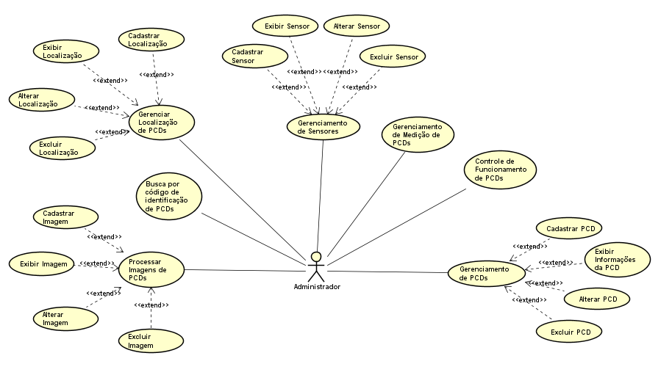
Casos de Uso do MOD02

Slide 101
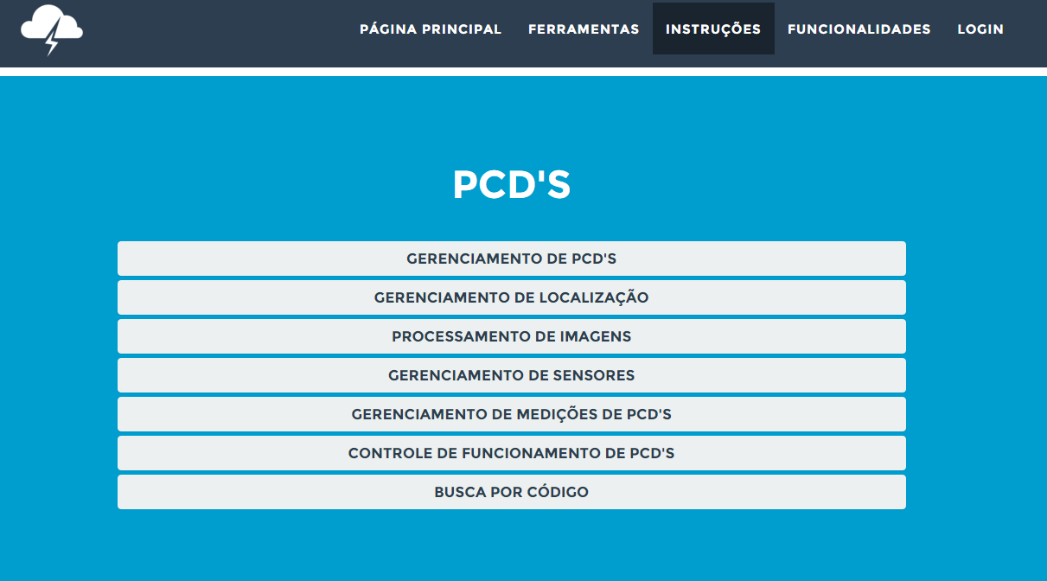
Protótipo Relativo ao Módulo 02

Slide 102
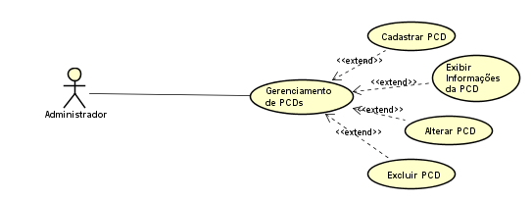
Caso de Uso 1- Gerenciamento de PCDs

Slide 103
Documentação do Caso de Uso 1
Nome do Caso de Uso: Gerenciamento de PCDs
Breve Descrição: | Este Caso de Uso deve ocorrer sempre que o método Gerenciamento de PCDs for selecionado. Ele deve adicionar uma nova PCD e listar as existentes.
Ator Principal: | Administrador.
Pré- Condição: | O administrador deve estar logado no site.

Slide 104
Documentação do Caso de Uso 1
Fluxo Principal
Ações dos Atores: | Ações do Sistema:
Clicar em “PCDs” no menu de seleção. | 2. Exibir o sub-menu de administrador, com as informações: -Cadastrar PCD; -Exibir informações de PCDs; -Alterar PCD; -Excluir PCD; -Listagem de PCDs existentes.
3. Fim do Caso de Uso.

Slide 105
Fluxo Alternativo A – Cadastrar PCD
4. Selecionar “Cadastrar PCD” no sub-menu. | 5. Exibe a tela de Alterar PCD, com a caixa de combinação: -Nome da Cidade em que a PCD estará localizada; -Estado; -País; -Código de Identificação; -Localização(latitude e longitude); -Fotos.
6. Selecionar o Código de Identificação. | 7. Preencher os seguintes campos com as informações da PCD selecionada: -Nome da Cidade em que a PCD está localizada; -Estado; -País; -Localização(Latitude e Longitude).
 | 8. Cadastra uma nova PCD do Banco de Dados.
9. Retornar ao passo 3 do Fluxo Principal.

Slide 106
Fluxo Alternativo B – Excluir PCD
3. Selecionar “Excluir PCD” no sub-menu. | 4. Exibe a tela de Excluir PCD, com a caixa de combinação: -Código de Identificação. As caixas de texto: -Nome da Cidade onde está localizada a PCD; -Estado; -País; -Localização(latitude e longitude).
5. Selecionar o Código de Identificação. | 6. Preencher os campos: -Nome da Cidade onde está localizada a PCD; -Estado; -País; Com as informações da PCD selecionada.
7. Clicar no botão excluir. | 8.Remove a PCD selecionada do Banco de Dados.
9. Retornar ao passo 3 do Fluxo Principal.

Slide 107
Fluxo Alternativo C – Alterar PCD
3. Selecionar “Alterar PCD” no sub- menu. | 4. Exibe uma tela de Alterar PCD, com a caixa de combinação: -Nome da Cidade em que a PCD estará localizada; -Estado; -País; -Código de Identificação; -Localização(latitude e longitude); -Fotos.
5. Selecionar o Código de Identificação. | 6. Alterar os campos: -Nome da Cidade onde está localizada a PCD; -Estado; -País; -Código de Identificação. -Localização(latitude e longitude); -Fotos. Com as informações da PCD selecionada.

Slide 108
7. Clicar no botão salvar. | 8. Altera as informações da PCD selecionada no Banco de Dados.
9. Retornar ao passo 3 do Fluxo Principal.

Slide 109
Fluxo Alternativo D – Pesquisar PCD
Selecionar “Pesquisar” no sub- menu. | 4. Exibe uma janela com um botão de rádio: -Pesquisar por Código de Identificação. -Cidade; -Estado;
5. Retornar ao passo 3 do Fluxo Principal.
Fluxo Alternativo E – PCD já cadastrada
 | 3. Exibe a mensagem “PCD já existe”.
4. Retornar ao passo 7 do Fluxo Principal.

Slide 110
Fluxo Alternativo F - Campo em Branco
 | 3. Exibe a mensagem “Campos em branco”.
4. Retornar ao passo 5 do Fluxo Alternativo A.
Pós-Condição: | Limpar Campos.
Regras de Negócio: | RN01 Os campos Nome da Cidade, Estado e País são obrigatórios. RN02 O campo Código de Identificação deve ser único.

Slide 111
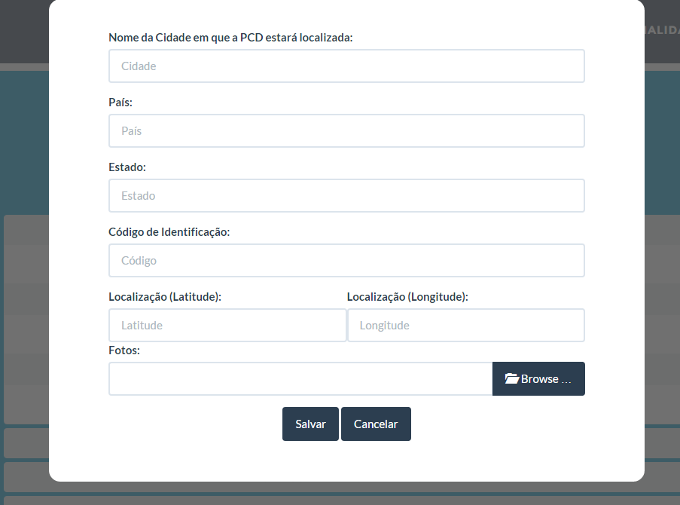
Protótipo Relativo ao Caso de Uso 1

Slide 112
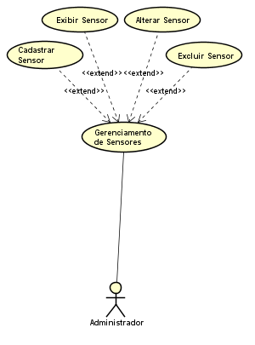
Caso de Uso 2 – Gerenciamento de Sensores de PCDs

Slide 113
Documentação do Caso de Uso 2
Nome do Caso de Uso: Gerenciamento de Sensores
Breve Descrição: | Este Caso de Uso deve ocorrer sempre que o método “Gerenciamento de Sensores” for selecionado. Ele deve adicionar um novo sensor e suas informações no banco de dados ou listar os existentes.
Ator Principal: | Administrador.
Pré-Condição: | O administrador deve estar logado no site.

Slide 114
Fluxo Principal
Ações dos Atores: | Ações do Sistema:
Clicar em “PCDs” no menu de seleção. | 2. Exibir o sub-menu de Gerenciamento de Sensores, com as informações: -Cadastrar Sensor; -Exibir Sensor; -Alterar Sensor; -Excluir Sensor.
3. Fim do Caso de Uso.

Slide 115
Fluxo Alternativo A – Cadastrar Sensor
3. Selecionar “Cadastrar Sensor” no sub-menu. | 4. Exibe a tela de Cadastrar Sensor, com a caixa de combinação: -Código de Identificação;
7. Digita no campo desejado o sensor a ser cadastrado. | 8. Verifica se o código do sensor já existe, e cadastra a informação do sensor no Banco de Dados.
9. Retornar ao passo 3 do Fluxo Principal.

Slide 116
Fluxo Alternativo B - Excluir Sensor
Selecionar “Excluir Sensor” no sub-menu. | 4. Exibe a tela de Excluir Sensor, com a caixa de combinação: -Código de Identificação;
5. Clica no botão excluir. | 6. Remove o sensor selecionado do Banco de Dados.
7. Retornar ao passo 3 do Fluxo Principal.

Slide 117
Fluxo Alternativo C – Pesquisar Sensor
3. Selecionar “Pesquisar Sensor” no sub-menu | 4. Exibe uma janela com uma barra de pesquisa: -Pesquisar por Código de Identificação;
 | 5. Listagem do sensor referente ao código de identificação.
6. Retornar ao passo 3 do Fluxo Principal.
Fluxo Alternativo D – Sensor já Cadastrado
 | 4. Exibe a mensagem “Sensor já existe”.
5. Retornar ao passo 3 do Fluxo Principal.

Slide 118
Fluxo Alternativo E – Campos em Branco
 | 3. Exibe a mensagem “Campo em branco”.
4. Retornar ao passo 5 do Fluxo Principal.
Pós-Condição: | Limpar Campos.
Regras de Negócio: | RN01 O campo Código de Identificação, deve ser obrigatório e único.

Slide 119
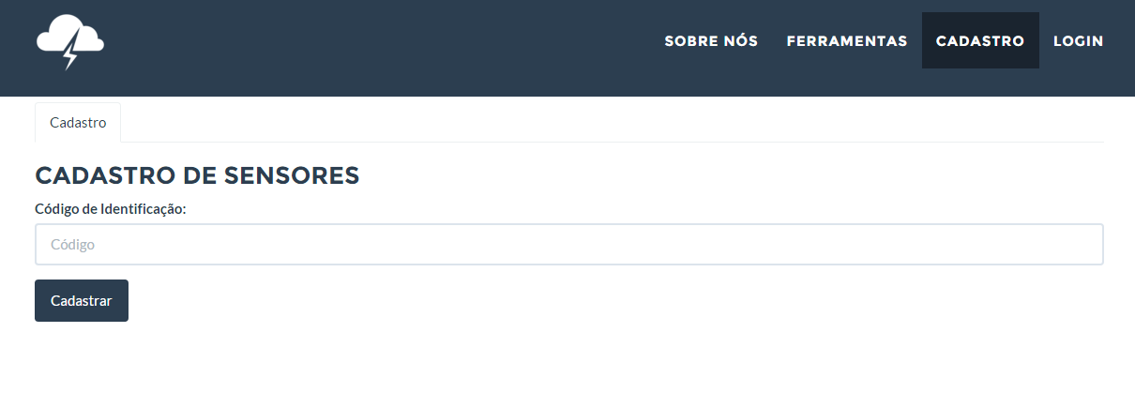
Protótipo Relativo ao Caso de Uso 2

Slide 120
Previsão de Documentação
Caso de Uso | Quantidade de fluxos alternativos | Quantidade de protótipos finalizados | Previsão para finalizar
Gerenciamento de PCDs | 6 | 1 | Finalizado
Gerenciamento de Sensores de PCDs | 5 | 1 | Finalizado
Gerenciamento de Localização de PCDs | 1 | 0 | 29/04/2016
Gerenciamento de Imagens de PCDs | 1 | 0 | 29/04/2016
Gerenciamento de Medições de PCD | Não fechado | 0 | 29/04/2016
Busca por código de identificação de PCDs | Não fechado | 0 | 29/04/2016
Controle de Funcionamento de PCDs | Não fechado | 0 | 29/04/2016

Slide 121
Integrante
Nome: RAQUEL CRISTINA GONÇALVES
Função: ANALISTA
No que trabalhou: Documento de Visão, Documento de Solicitação dos Principais Envolvidos e Documentação de Casos de Uso.
Dificuldades: -
Sugestões: -

Slide 122
Integrante
Nome: JULIA CRISTINA DE SOUZA
Função: ANALISTA
No que trabalhou: Documento de Abertura, Documento de Solicitação dos Principais Envolvidos e Documento de Casos de Uso.
Dificuldades: -
Sugestões: -

Slide 123
Integrante
Nome: GRAZIELLE CAROLINE SEBASTIÃO COSSA
Função: DBA
No que trabalhou: Documento de Visão, Documento de Solicitação dos Principais Envolvidos,Documentação de Casos de Uso e slides da apresentação do módulo.
Dificuldades: Detalhar algumas partes do documento que eu participei na elaboração. Atribuir notas aos outros membros, pois cada pessoa age de uma maneira, acho difícil julgar o esforço dos outros.
Sugestões: Continuar com a mesma formação do módulo.

Slide 124
Integrante
Nome: WICTOR BATISTA PARRON
Função: DBA
No que trabalhou: Documento de Visão, Documento de Solicitação dos Principais Envolvidos e Documentação de Casos de Uso.
Dificuldades: -
Sugestões: -

Slide 125
Integrante
Nome: BRUNO GOMES DE OLIVEIRA
Função: DESENVOLVEDOR
No que trabalhou:
Participação na Escolha do Logo;
Colaboração no desenvolvimento da opção inicial de Template do projeto feita em conjunto com grupo 2(Nícolas, Vitor e Anderson);
Estudo de PHP com o livro;
Estudo e tentativa de implemantação de efeitos temporais no site (rainiday), infelizmente não hove sucesso e por enquanto está em ultimo plano;
Desenvolvimento das opções de modelo de formulário para o projeto;
Estudo e manipulação do Google Maps, com o objetivo de implementar no cadastro de localização de PCD’s;

Slide 126
Acompanhamento na definição do Documento de Solitação dos Principais Envolvidos;
Participação na elaboração do template de apresentação bimestral;
Acompanhamento na criação dos Casos de Uso;
Desenvolvimento dos protótipos junto ao João Pedro e Lucas com o acompanhamento dos Analistas e DBA’s.
Dificuldades: Manipulação da biblioteca rainiday, Manipulação do framework (MDL) na criação de opção de template, complicação no primeiro contato com o Bootstrap.
Sugestões: Mais emprenho em aperfeiçoar minhas abilidade de desenvolvimento, para a eleboração de efeitos e design de alto nível.

Slide 127
Integrante
Nome: JOÃO PEDRO DE MATOS BUCHIVIESER
Função: DESENVOLVEDOR
No que trabalhou: Na projeção do template escolhido e nos protótipos do módulo (PCDs).
Dificuldades: No template foi um pouco trabalhoso mexer com o carrossel, as imagens não centralizavam e também foi difícil achar uma paleta de cor do "alerta" que combinasse com a paleta de cor do site. E no protótipo que está em andamento dificuldade em mexer com o bootstrap.
Sugestões: Continuar do jeito que meu módulo está trabalhando, pois um está ajudando o outro e todos estão trabalhando e fazendo suas obrigações.

Slide 128
Integrante
Nome: LUCAS SOUZA TEIXEIRA
Função: DESENVOLVEDOR
No que trabalhou: Desenvolvimento de protótipos de template, logotipo e elaboração da página padrão de listagem de informações e desenvolvimento inicial dos protótipos baseados nos casos de uso.
Dificuldades: Utilização de elementos de linguagens que ainda não tinham sido estudadas aprofundamente.
Sugestões: Abordagem de conteúdos não vistos aprofundamente como JQuery e JavaScript nas aulas cedidas de aw2.

Slide 129
Notas dos Integrantes
Integrante | Nota
Raquel Cristina Gonçalves | 9,0
Julia Cristina de Souza | 9,0
Grazielle Caroline Sebastião Cossa | 8,5
Wictor Batista Parron | 7,5

Slide 130
MOD03 Medições
Wesley Franco Zimmer - Analista
Mariana Gutierres - Analista
Sabrina Bonini - DBA
Daniel Gabriel de Oliveira - DBA
Samuel da Silva - Desenvolvedor
Rafael Braganholi – Desenvolvedor
Victor Zanelo - Desenvolvedor

Slide 131
Documento de Visão - Introdução
O projeto Indra consiste em uma plataforma Web que propiciará informações climáticas, adquiridas através de Plataformas de Coleta de Dados, para a população.
Neste documento coletamos e documentamos todas as informações e dados necessários para atender as necessidades do módulo 3, que consiste no monitoramento, gestão e validação de dados recebidos das PCDs.

Slide 132
Documento de Visão - Posicionamento
Descrição do Problema
O problema | Falta de um espaço para informar a população sobre as medições climáticas que podem ser uteis para evitar catástrofes.
Afeta | As pessoas que vivem em regiões de maior riscos.
O seu impacto é | Essas pessoas sofrem com impactos naturais que poderiam ser previnidos.
Uma boa solução seria | Desenvolver e implementar uma plataforma de acesso público para informar a população sofre fatores e mudanças climaticas.

Slide 133
Documento de Visão - Posicionamento
Sentença de Posição do Produto
Para | População em geral
Quem | Todos que necessitarem ou quiserem utilizar a plataforma Indra.
O Módulo Medições | Representa uma Unidade da plataforma que é responsável por coletar e gerir os dados necessários para a plataforma.
Que | Propicia o acesso a informações sobre dados climático.
Diferentemente dos | Outros módulos que ficarão responsáveis por gerir, alertar e informar sobre outros fatores do projeto como um todo.
Nosso produto | Propiciará dados sobre medições climaticas, coletadas pelas PCD’S, para serem utilizadas pelos demais módulos.

Slide 134
Documento de Visão - Identificação dos Stakehoders
Nome | Descrição | Responsabilidade
Módulo de Usuários | Módulo 01 do projeto Indra que engloba alunos do 4º ano do curso tecnico integrado em Informática do IFSP-SBV. | Realiza o cadastro e gerenciamento dos usuários; Elabora o login (publico e privado) ; Gerenciamento do contrôle de acesso ; Montagem de um portal Fale Conosco e um com informações sobre o projero e o IFSP; Elaboração de uma pagina de recepção e outra com outras PCD’s de interesse.

Slide 135
Documento de Visão - Identificação dos Stakehoders
Nome | Descrição | Responsabilidade
Módulo de Gestão de PCD’s | Módulo 02 do projeto Indra que engloba alunos do 4º ano do curso tecnico integrado em Informática do IFSP-SBV. | Gerenciamento de estações meteorológicas e dos sensores de medições ; Gerenciamento das medições a serem realizadas ; localizações ; fotos; Controle de funcionamento das PCD’s.

Slide 136
Documento de Visão - Identificação dos Stakehoders
Nome | Descrição | Responsabilidade
Módulo de Medições | Módulo 03 do projeto Indra que engloba alunos do 4º ano do curso tecnico integrado em Informática do IFSP-SBV. | Gerenciamento das medições realizadas ; Importação e exportação de arquivos para o banco de dados ; Validação das medições importadas ; Contrôle das medições dos sensores (habilitar e desabilitar) ; Gerenciamento da perioridade das medições .

Slide 137
Documento de Visão - Identificação dos Stakehoders
Nome | Descrição | Responsabilidade
Módulo de Relatórios | Módulo 04 do projeto Indra que engloba alunos do 4º ano do curso tecnico integrado em Informática do IFSP-SBV. | Visualização dos relatórios de medições ; Visualização dos relatórios graficos; Comparação das medições de duas PCD’s ; Exibição das PCD’s em mapas .

Slide 138
Documento de Visão - Identificação dos Stakehoders
Nome | Descrição | Responsabilidade
Módulo de Alertas | Módulo 05 do projeto Indra que engloba alunos do 4º ano do curso tecnico integrado em Informática do IFSP-SBV. | Gerênciamente de alertas criticos ; Gerenciamento dos orgãos e colaboradores responsáveis ; Exibir alertas das PCD’s pré-selecionadas ; Enviar e-mails para responsáveis caso alertas sejam emitidos ; Emitir alertas nas paginas dos usuarios.

Slide 139
Documento de Visão - Identificação dos Stakehoders
Nome | Descrição | Responsabilidade
IFSP | Instituição Federal de Ensino Técnico do Estado de São Paulo. | Aplica a matéria de PDS na qual é apresentada a proposta do projeto e oferece suporte e apoio para que o mesmo se conclua.
Hidrólogos | Profissionais qualificados sobre o tema do projeto. | Consulta afim de buscar dados para pesquisas.
Estudantes | Estudantes. | Buscar base para pesquisas.

Slide 140
Documento de Visão - Identificação dos Stakehoders
Nome | Descrição | Responsabilidade
Usuários cadastrados | Toda a população comum. | Buscar informações sobre condicoes do clima e alertas de risco.
Administrador de PCD’s | Responsável por gerir as plataformas de colheta de dados. | Analisar dados.

Slide 141
Documento de Visão - Identificação dos Stakehoders
Nome | Descrição | Responsabilidade
Usuários cadastrados | Toda a população comum. | Buscar informações sobre condicoes do clima e alertas de risco.
Administrador de PCD’s | Responsável por gerir as plataformas de colheta de dados. | Analisar dados.

Slide 142
Documento de Visão – Descrição dos Usuários
Nome | Descrição | Envolvido | Grau de poder | Grau de interesse | Função
Administrador. | Responsável pelo gerenciamento do sistema. | Auto-representado. | 10 | 10 | Controlar os acessos e a disponibilidade das informações coletadas.
População ribeirinha. | População de São João da Boa Vista e região que mora em areas de risco. | Auto-representado. | 3 | 10 | Buscar informações sobre o clima da região onde vive.
Hidrologo. | Profissionais especializados em fatores climáticos. | Auto- representado. | 7 | 10 | Dar suporte e orientação ao administrador sobre dados.

Slide 143
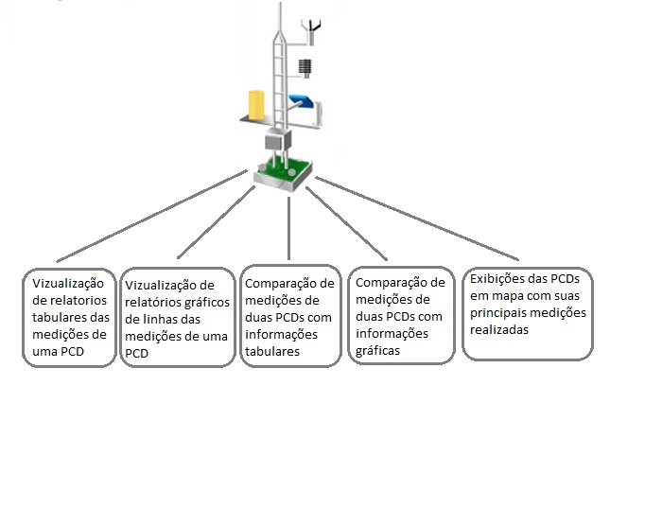
Documento de Visão – Visão geral do produto

Slide 144
Documento de Visão – Recursos do Produto
Benefícios ao Usuário | Recursos de Suporte
Possibilitar, facilitar e ajudar pessoas em consultas e informações sobre diversos fatores climáticos de São João da Boa Vista e região, alertando-os sobre possiveis situações de riscos, relacionados ao clima. | - Gerenciamento de Medições Realizadas pelas PCD (CRUD) - Importação de arquivos . TXT de Medição no Banco de Dados (CRUD). -Exportação de arquivos . TXT de Medição do Banco de Dados (CRUD). -Validação das Medições importadas de arquivos . TXT. -Controle de medições dos Sensores da PCD – Habilitar ou desabilitar sensores das PCDs. -Gerenciamento da Periodicidade de Transmissão de Dados e Real

Slide 145
Requisitos
Identificador | Descrição do Requisito
RF #01 | O sistema deverá permitir o gerenciamento das medições realizadas pelas PCDs, por um administrador cadastrado e conectado, para tal feito será necessário a criação, leitura, atualização e exclusão das medições (CRUD). Ao se adicionar uma nova medição ao banco de dados será necessário informar a plataforma de coleta de dados da qual foi recebida a medição(o qual será definido no modulo02), a data, a hora das medições efetuadas e o local(longitude e latitude) de onde foram transmitidos os dados juntamente com os dados em si recebidos. Será disponibilizado ao usuário que desejar consultar os dados de determinada PCD a hora da medição transmitida, a data da medição transmitida, o local e as particularidades de cada PCD em tópicos. Ao se receber uma nova medição das PCDs os dados anteriores irão compor um novo tópico que todos os usuários terão acesso para consulta e os novos dados recebidos serão atualizados como dado atual. Ou seja, a tabela será atualizada de acordo com os novos dados recebidos A exclusão de medições realizadas poderá ser feita apenas pelo administrados que as realizará caso for detectado algum erro nos dados ou por outro motivo que o administrador achar necessário

Slide 146
Requisitos
Identificador | Descrição do Requisito
RF #02 | Os usuários cadastrados e conectados terão acesso as medições realizadas e poderão realizar download que serão exportados como arquivo TXT e conterão os dados na ordem presente no arquivo anexado “exemplo-medição.txt”. As informações (em .txt) virão da seguinte maneira: “dado1,dado2,dado3,dado4,...”

Slide 147
Requisitos
Identificador | Descrição do Requisito
RF #03 | Cada PCD será responsável por um tipo de medição e os dados coletados serão importados em formato .TXT contendo os dados para o banco de dados. Esses dados deverão conter: Data; Hora; *Data e hora estarão juntos eserão apresentados no formato brasileiro para os usuários comum porem sua manipulação acontecerá no formato americano. Local da medição em latitude e longitude; Dado referente ao sensor da PCD. Os dados deverão seguir o seguinte padrão: “dado1, dado2, dado3,...”

Slide 148
Requisitos
Identificador | Descrição do Requisito
RF #04 | O sistema deverá permitir a habilitação e desabilitação de qualquer sensor de qualquer PCD. Haverá um botão ao qual somente o adiministrador terá acesso que permitirá que determinado sensor interrompa a transmissão de dados em caso de falhas de transmissão, necessidade de manutenção do sensor ou outro fator que o administrador julgar necessário. Apenas o adiministrador terá acesso a essa funcionalidade. Ao habilitar e desabilitar qualquer sensor de uma PCD o admistrador deverá informar a data, hora e um comentario explicando o motivo da ação. Essas informações gerarão um historico.

Slide 149
Requisitos
Identificador | Descrição do Requisito
RF #05 | As medições que virão em formato .TXT deverão passar por uma validação. Essa validação buscará analizar se o arquivo .TXT inclui: dados separados extritamente por virgula( , ); as medições deverão coincidir com a quantidade de sensores, isto é, o numero de dados não deve ser maior que o número de sensores; quando houver algum sensor desabilitado o dado referente à medição será substituido por “NULL”; as medições deverão seguir o padrão de ordem, exemplificado no arquivo anexado “exemplo-medição.txt”; só será aceito em formato .TXT.

Slide 150
Requisitos
Identificador | Descrição do Requisito
RF #06 | A periodicidade de medição de cada sensor das PCDS poderá ser gerenciada pelo administrador logado onde poderão ser atualizadas, excluidas, criadas ou lidas. O administrador deverá informar qual sensor será atualizado,e qual será a nova periodicidade de medição no caso de criação de periodicidade (em minutos) O administrador deverá informar qual sensor receberá determinada periodicidade e qual será essa periodicidade (em minutos) Para se excluir uma periodicidade o administrador contará com um botão “excluir” Apenas o administrador terá acesso a essas funcionalidades.

Slide 151
Requisitos
Identificador | Descrição do Requisito
RF #07 | A periodicidade de transmissão do arquivo das PCDS poderá ser gerenciada pelo administrador logado onde poderão ser atualizadas, excluidas, criadas ou lidas. O administrador deverá informar a periodicidade de transmissão do arquivo em minutos. Para se excluir uma periodicidade o administrador contará com um botão “excluir” Apenas o administrador terá acesso a essas funcionalidades.

Slide 152
Priorização geral dos requisitos
Identificador Requisito Funcional | Priorização Final
RF #01 | Deve ser feito
RF #02 | Deve ser feito
RF #03 | Performance
RF #04 | Performance
RF #05 | Deve ser feito
RF #06 | Deve ser feito
RF #07 | Deve ser feito

Slide 153
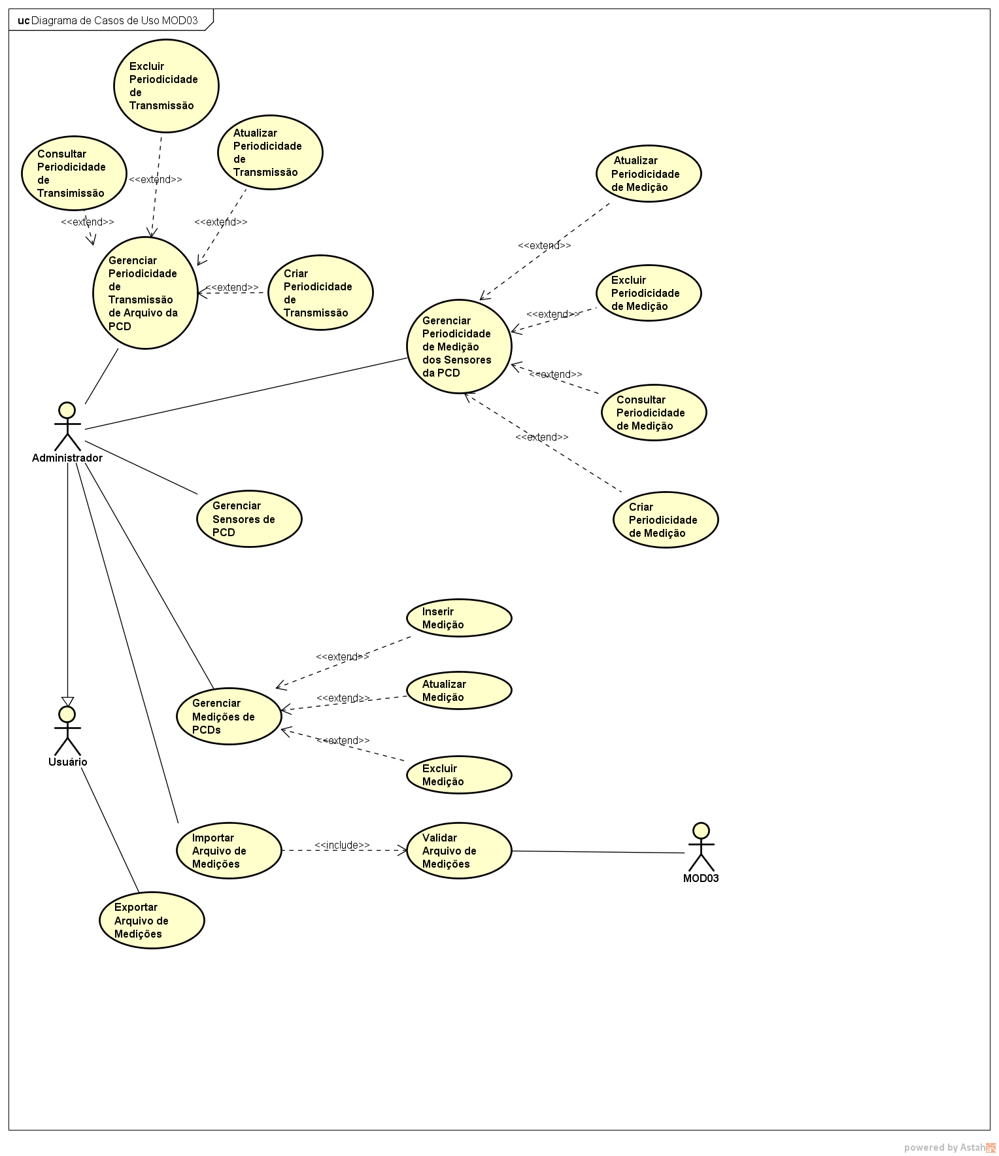
Diagrama de Casos de Uso

Slide 154
Documentação do Caso de Uso 1
Nome do Caso de Uso: Gerenciar Sensores das PCDs
Breve Descrição: | Este Caso de Uso deve ocorrer sempre que o adiministrador querer gerenciar um sensor de uma PC.
Ator Principal: | Administrador
Pré-Condição: | O administrador deve estar logado.
Fluxo principal
Ações dos Atores: | Ações do Sistema:
1. Seleciona uma PCD. | 2. Exibir um sub-menu mostrando os sensores
3. Seleciona um sensor | 4. Mostrar opções de: -Habilitar Sensor -Desabilitar Sensor Obs: O estado atual da PCD será descartado nessa janela.

Slide 155
Documentação do Caso de Uso 1
5. Selecionar ‘Habilitar Sensor’ | 6. Mostrar um formulário requisitando: - Motivo Também serão pegas outras informações implícitas pelo próprio sistema: - Usuário - Horário e Data - PCD - Sensor O motivo não deve estar vázio, pois, ira garantir o log da ação.
7. Esperar pela confirmação visual de que a ação foi executada com êxito. | 8. Mostrar se a ação foi executada com sucesso.
9. Fim do Caso de Uso

Slide 156
Documentação do Caso de Uso 1
Fluxo Alternativo A – Desabilitar Sensor
5. Selecionar ‘Desabilitar Sensor’ | 6. Retornar ao passo 6 do fluxo principal.
Fluxo Alternativo B –Erro ao Executar a Ação
 | 7. Fazer log do erro.
 | 8. Mostrar na janela de erro o código do erro e uma descrição.
9. Visualizar a janela de erro.
10. Fim do Caso de Uso.

Slide 157
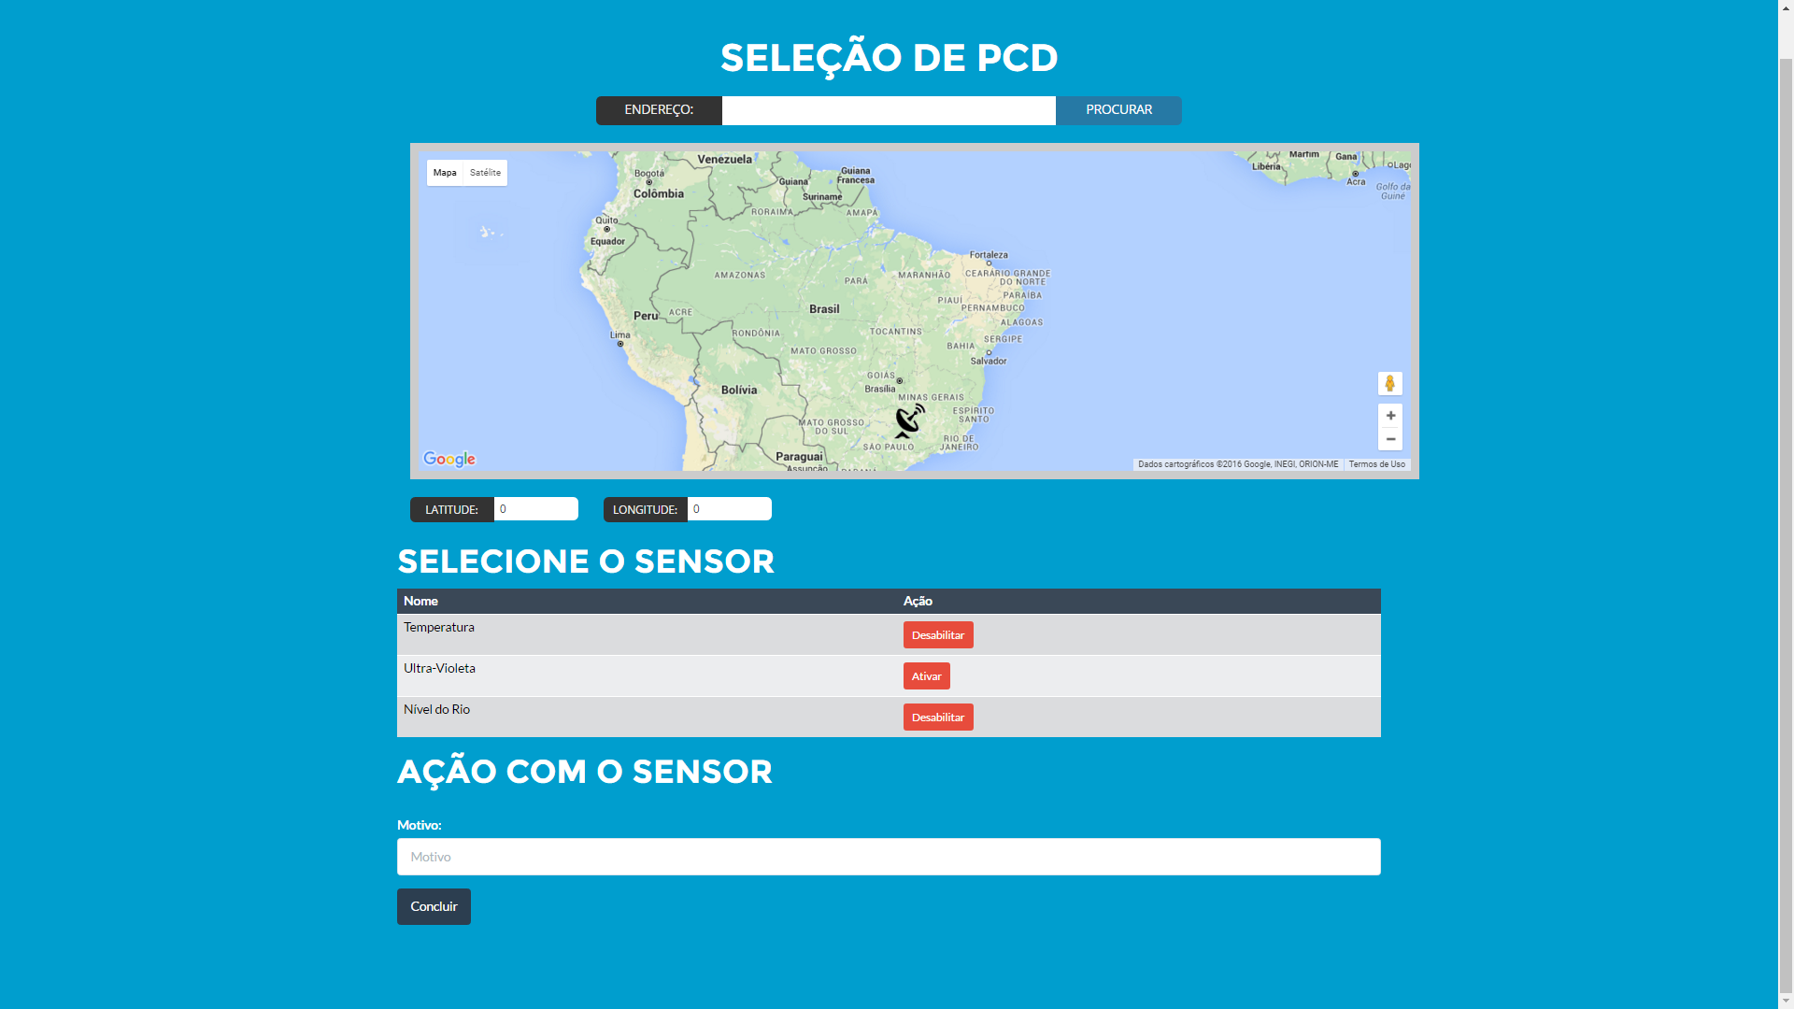
Protótipo Relativo ao Caso de Uso1

Slide 158
Documentação do Caso de Uso 2
Nome do Caso de Uso: Exportar Aquivo de Medições
Breve Descrição: | Este Caso de Uso deve ocorrer sempre que o usuário requisitar o donwload em arquivo .txt dos dados da pcd.
Ator Principal: | Usuário.
Pré-Condição: | Usuário deve estar logado.
Fluxo Principal
Ações dos Atores: | Ações do Sistema:
1. Selecionar uma PCD | 2. Mostrar um formulário requisitando o perído de medições a ser utilizado. - Data de Inicio e Data de Término (Somente dd/mm/aaaa) Essa informação deve ser preenchida.

Slide 159
Documentação do Caso de Uso 2
3. Usuário preenche os campos. | 4. Gera um arquivo .txt, com base no período, e dispõe para o download. Obs: Esse arquivo vai seguir o padão de: aaaa/mm/dd; local da medição(latitude e longitude); dados referentes aos sensores. Sabendo também que o caracter delimitador será o ‘,’ (vírgula).
5. Usuário baixa o arquivo
9. Fim do Caso de Uso

Slide 160
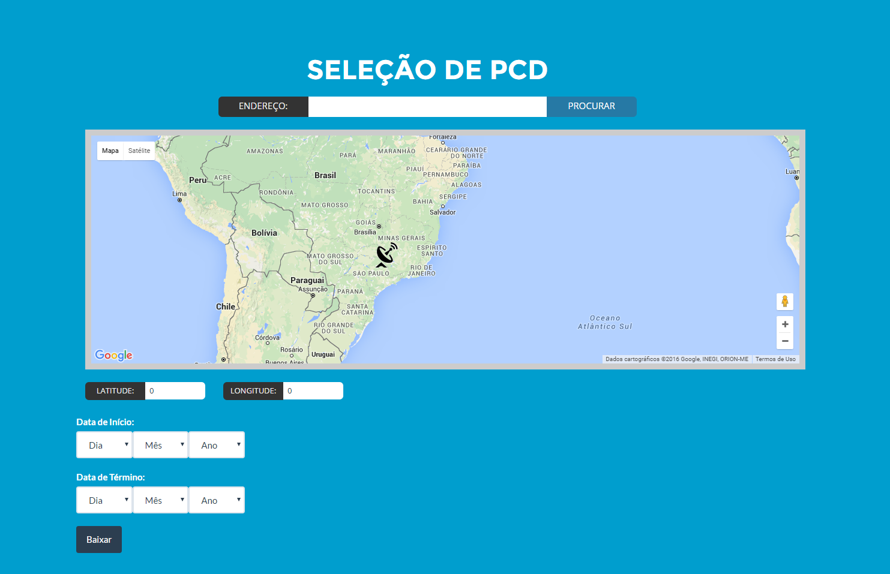
Protótipo Relativo ao Caso de Uso 2

Slide 161
Previsão de Documentação
Caso de Uso | Feito | Não Feito | Data Prevista
Gerenciar Periodicidade da Transmissão |  | X | 29/04/2016
Cons. Periodicidade da Transmissão |  | X | 29/04/2016
Excl. Periodicidade da Transmissão |  | X | 29/04/2016
Atual. Periodicidade da Transmissão |  | X | 29/04/2016
Criar Periodicidade da Transmissão de Arquivos PCD |  | X | 29/04/2016
Gerenciar Periodicidade de Medição dos Sensores das PCDs |  | X | 29/04/2016

Slide 162
Previsão de Documentação
Caso de Uso | Feito | Não Feito | Data Prevista
Atual. Periodicidade da Medição |  | X | 29/04/2016
Excl. Periodicidade da Medição |  | X | 29/04/2016
Cons. Periodicidade da Medição |  | X | 29/04/2016
Criar Periodicidade da Medição |  | X | 29/04/2016
Gerenciar Sensores das PCDs | X |  | 12/04/2016
Gerenciar Medições de PCDs |  | X | 29/04/2016
Inserir Medição |  | X | 29/04/2016
Atualizar Medição |  | X | 29/04/2016
Excluir Medição |  | X | 29/04/2016

Slide 163
Previsão de Documentação
Caso de Uso | Feito | Não Feito | Data Prevista
Importar Arquivos de Medições |  | X | 29/04/2016
Validar Arquivo de Medições |  | X | 29/04/2016
Exportar Arquivo de Medições | X |  | 12/04/2016

Slide 164
Integrante
Nome: Mariana Assuani Gutierres
Função: Analista
No que trabalhou: Documento de visão, levantamento de requisitos, priorização dos requisitos e casos de uso.
Dificuldades: Fazer um levantamento de requisitos bem detalhado e todos os integrantes trabalharem igualmente.
Sugestões: uma melhor divisão de tarefas.

Slide 165
Integrante
Nome: Rafael Silva Braganholli
Função: Desenvolvedor
No que trabalhou:
Elaboração do template do projeto;
Alaboração dos protótipos de casos de uso;
Ajuda na elaboração do Diagrama de Caso de Uso;
Ajuda na Criação da Documentação do Caso de Uso.
Dificuldades:
Divisão do trabalho de maneira uniforme;
Sugestões:
Trabalhar melhor as dificuldades de cada um, uma vez que, algumas das pessoas que tem dificuldades acabam não tentando participar ou aprender com medo de errar.

Slide 166
Integrante
Nome: Sabrina Maria Bonini Ferreira
Função: DBA
No que trabalhou: Documento de visão, levantamento de requisitos, priorização dos requisitos e casos de uso.
Dificuldades:
Dividir as tarefas de modo que todos trabalhem igualmente.
Administrar o tempo para concluir todas as atividades.
Levantamento de requisitos.
Sugestões: Dividir as tarefas mais especificamente entre os integrantes do grupo.

Slide 167
Integrante
Nome: Samuel da Silva B Jr
Função: Desenvolvedor
No que trabalhou:
Desenvolvimento do Template Inicial;
Suporte para a Dificuldade dos Demais Integrantes do Módulo;
Critica na Análise de Requesitos;
Ajuda na Elaboração do Caso de Uso;
Ajuda na Criação da Documentação do Caso de Uso;
Ajuda na Criação dos Protótipos do Caso de Uso;
Dificuldades:
Participação na Parte de Engenharia de Software;
Sugestões:
Para quem não souber fazer algo, corra atras, pois, o projeto não é pessoal, mas de todos, não podemos prejudicar outras pessoas.

Slide 168
Integrante
Nome: Wesley Franco Zimmer
Função: Analista
No que trabalhou: Termo de Abertura do Projeto e Documento de Visão
Dificuldades:
Minha particular frequência e empenho nas atividades do módulo
Sugestões:
Melhor administração do tempo para cada tarefa

Slide 169
Integrante
Nome: Victor Ortega Contini Zanelo
Função: Desenvolvedor
No que trabalhou: Desenvolvimento de logos e auxilio no desenvolvimento de templates e protótipos dos casos de uso
Dificuldades:
Falta de mais conhecimento para poder trabalhar mais;
Sugestões:
Um empenho maior de alguns integrantes do modulo para superar as suas dificuldades.

Slide 170
Integrante
Nome: Daniel Gabriel de Oliveira
Função: DBA
No que trabalhou: Documento de visão, Levantamento de requisitos, Priorização dos requisitos e Casos de uso.
Dificuldades:
Levantamento de requisitos.
Divisão do trabalho de um modo igual.
Sugestões:
Melhora divisão do trabalho entre os integrantes do projeto.

Slide 171
Notas dos Integrantes
Daniel de Oliveira - 7,0
Mariana Gutierres – 9,0
Sabrina Bonini – 9,0
Wesley Zimmer – 5,0

Slide 172
MOD04 Relatórios
Guilherme Azeredo Mendes – Desenvolvedor
Gustavo Barbosa de Abreu Viana - Analista
Joao Pedro Leocardio Jacomini Nascimento – Desenvolvedor.
Karolayne Martim Raymundo - BDA
Kyara Madeleine Freitas - Analista
Mariana da Silva Fernandes - Desenvolvedor
Monique Aparecida Muniz da Silva - DBA
Nomes - Papel

Slide 173
Documento de Visão - Introdução
O objetivo do documento de Visão foi coletar, analisar e definir as necessidades e características de alto nível apresentadas durante o desenvolvimento do Sistema Indra.
Teve este como foco as necessidades dos envolvidos e usuários-alvo (Stackeholders) descrevendo a causa de suas necessidades.

Slide 174
Documento de Visão - Posicionamento
 | Descrição do Problema
O problema | Falta de um mecanismo de caráter informativo referente ao clima e suas consequências para a população regional do município de São João da Boa Vista – São Paulo e interessados.
Afeta | A população de São João da Boa Vista, região e interessados
O seu impacto é | Permitir aos futuros usuarios (população), ter acesso a informações sobre o clima e seus impactos na comunidade
Uma boa solução seria | Desenvolver e implementar um sistema que atenda às necessidades da população perante sua carencia por informações de desastres climaticos.

Slide 175
Documento de Visão - Posicionamento
 | Sentença de Posição do Produto
Para | População e interessados.
Quem | Necessitar ou quiser obter informações climaticas sobre São João da Boa Vista e região.
O Módulo Relatórios | Representa uma Unidade do Sistema Indra, onde este exibe os graficos das medições realizadas com comparações de medições anteriores.
Que | Proporciona relatórios com base no recebimento de dados de outros módulos, que serão utilizados para integração do projeto como um todo.
Diferentemente dos | Respectivos módulos do Sistema Indra, o módulo Relatórios

Slide 176
Documento de Visão - Identificação dos Stakehoders
Nome | Descrição | Responsabilidades
Módulo de Relatórios (MR) | Professor e Alunos do Curso Técnico em Informática Integrado ao Ensino Médio, da matéria PDS: Prática e Desenvolvimento de Sistemas, do IFSP-SBV | Elaborar relatórios de medições tabulares e gráficas que serão enviados para o Módulo Alerta; Elaborar as suas especificações preliminares, distribuindo-as pelas Equipes; Participar das pesquisas de soluções tecnológicas para o desenvolvimento do Sistema Indra;
Módulo de Usuários | Professor e Alunos do Curso Técnico em Informática Integrado ao Ensino Médio, da matéria PDS: Prática e Desenvolvimento de Sistemas, do IFSP-SBV | Define os objetivos e o escopo do Módulo de Usuários; Elabora as suas especificações preliminares, distribuindo-as pelas Equipes; Participa das pesquisas de soluções tecnológicas para o desenvolvimento do Sistema Indra;

Slide 177
Documento de Visão - Identificação dos Stakehoders
Nome | Descrição | Responsabilidades
Módulo de PCDS | Professor e Alunos do Curso Técnico em Informática Integrado ao Ensino Médio, da matéria PDS: Prática e Desenvolvimento de Sistemas, do IFSP-SBV | Define os objetivos e o escopo do Módulo de Plataforma de Coleta de Dados (PCDs); Elabora as suas especificações preliminares, distribuindo-as pelas Equipes; Participa das pesquisas de soluções tecnológicas para o desenvolvimento do Sistema Indra;
Módulo de Medições | Professor e Alunos do Curso Técnico em Informática Integrado ao Ensino Médio, da matéria PDS: Prática e Desenvolvimento de Sistemas, do IFSP-SBV | Define os objetivos e o escopo do Módulo de Medições; Elabora as suas especificações preliminares, distribuindo-as pelas Equipes; Participa das pesquisas de soluções tecnológicas para o desenvolvimento do Sistema Indra;
Administrador | Professor e Alunos do Curso Técnico em Informática Integrado ao Ensino Médio, da matéria PDS: Prática e Desenvolvimento de Sistemas, do IFSP-SBV | Exerce a manutenção do sistema, gerenciando o conteúdo dos usuários da rede;

Slide 178
Documento de Visão - Identificação dos Stakehoders
Nome | Descrição | Responsabilidades
Usuário (não logado) | Corpo docente e discente do IFSP-SBV, e população interessada. | Acessa e usuflui dos recursos limitados oferecidos pela rede ;
Hidrólogo | Pesquisadores e cientistas que trabalham com dados climáticos. | Acessa e usuflui dos recursos oferecidos pela rede; Participa do envio de notificações de acontecimento de supostos desastres; Mantém contato com os administradores do sistema;
Instituiçoes governamentais | Toda ou qualquer organização pública que utiliza-se de dados climáticos em prol da saúde, segurança e educação da população nacional. | Acessa e usuflui dos recursos oferecidos pela rede; Participa do envio de notificações de acontecimento de supostos desastres; Mantém contato com os administradores do sistema;
Usuário (logado) | Corpo docente e discente do IFSP-SBV, e população interessada. | Acessa e usuflui dos recursos oferecidos pela rede; Participa do envio de notificações de acontecimento de supostos desastres;

Slide 179
Documento de Visão – Descrição dos Usuários
Nome | Descrição/Atitude | Envolvido | Grau de Poder | Grau de Interesse | Positivos | Negativos
Administrador | Responsável pelo gerenciamento do sistema. | Auto-representado | 10 | 10 | Propicia o bom funcionamento do sistema | -
Usuário (logado) | Utiliza os recursos oferecidos pela rede | Auto-representado | 6 | 6 | - | Uso indevido do sistema com informções enviadas não verídicas.
Hidrólogo | Utiliza os recursos oferecidos pela rede. | Auto-representado | 8 | 10 | Utiliza informações para promover pesquisas | -
Instituições governamentais | Utiliza os recursos oferecidos pela rede. | Auto-representado | 8 | 10 | Utiliza informações para defesa da população. | -

Slide 180
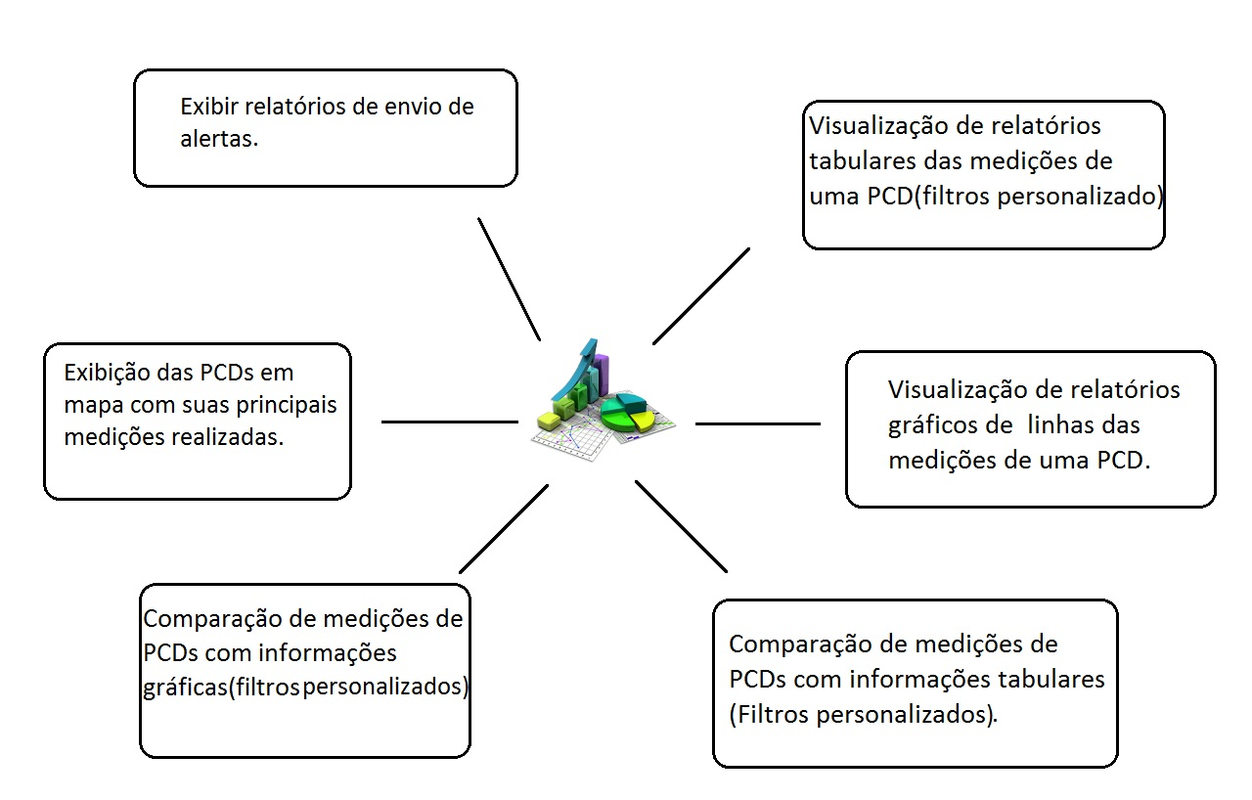
Documento de Visão – Visão geral do produto

Slide 181
Documento de Visão – Recursos do produto
Benefícios ao Usuário | Recursos de Suporte
Ter acesso à conteúdos de alterações climáticos para prevenção de futuros desastres, interagir com os docentes e discentes do IFSP-SBV e demais usuários da rede. | Visualização de relatórios tabulares das medições de uma PCD (Filtros Personalizados) Visualização de Relatórios Gráficos de linha das Medições de uma PCD (Filtros Personalizados) Comparação de medições PCDs com informações tabulares (Filtros Personalizados) Comparação de medições de PCDs com informações gráficas (Filtros Personalizados) Exibição das PCDs em Mapa com suas Principais Medições Realizadas Exibir Relatório de envio de alertas

Slide 182
Requisitos
Identificador | Descrição do Requisito
RF #01 | Este sistema deverá ser capaz de gerar relatórios tabulares sobre os valores coletados de uma determinada PCD, sendo estes valores correspondentes aos sensores disponíveis da PCD selecionada. Desta forma o usuário terá a possibilidade de filtrar dados que deseja ver conforme sua necessidade. Na tabela serão exibidos dados como a data, hora e valores referentes as medidas requeridas pelo usuário. O usuário também poderá escolher a PCD cujo os dados deseja acessar, dentre as PCDs disponíveis, no intervalo no qual deseja comparar as medições (estando este entre a data da consulta e a data de inicio de coleta das medições da PCD escolhida).

Slide 183
Requisitos
Identificador | Descrição do Requisito
RF #02 | Este sistema deverá ser capaz de gerar relatórios tabulares sobre os valores coletados de duas ou mais PCDs a serem selecionadas pelo usuário, para fins de comparação entre elas, sendo estes valores correspondentes aos sensores disponíveis da PCD selecionada. Desta forma o usuário terá a possibilidade de filtrar dados que deseja ver conforme sua necessidade. Na tabela serão exibidos dados como a data, hora e valores referentes as medidas das duas ou mais PCDS que estão sendo comparadas pelo usuário. O usuário também poderá escolher a PCD cujo os dados deseja acessar, dentre as PCDs disponíveis, no intervalo no qual deseja comparar as medições (estando este entre a data da consulta e a data de inicio de coleta das medições da PCD escolhida).

Slide 184
Requisitos
Identificador | Descrição do Requisito
RF #03 | Este sistema deverá ser capaz de gerar gráficos lineares sobre os valores coletados de uma determinada PCD, sendo estes valores correspondentes aos sensores disponíveis da PCD selecionada. Desta forma o usuário terá a possibilidade de filtrar dados que deseja ver conforme sua necessidade. No gráfico será exibido no eixo y medidas referentes as medições requeridas pelo usuário, no eixo x dados referentes a hora em que foram recebidas as informações exibidas no eixo y, contendo também o nome do gráfico, legenda do que esta sendo medido e uma breve descrição sobre o que esta sendo medido e o local. O usuário também poderá escolher a PCD cujo os dados deseja acessar, dentre as PCDs disponíveis, no intervalo no qual deseja comparar as medições (estando este entre a data da consulta e a data de inicio de coleta das medições da PCD escolhida).

Slide 185
Requisitos
Identificador | Descrição do Requisito
RF #04 | Este sistema deverá ser capaz de gerar gráficos lineares sobre os valores coletados de duas ou mais PCDs a serem selecionadas pelo usuário, para fins de comparação entre elas, sendo estes valores correspondentes aos sensores disponíveis da PCD selecionada. Desta forma o usuário terá a possibilidade de filtrar dados que deseja ver conforme sua necessidade. No grafico será exibido no eixo y medidas referentes as medições requeridas pelo usuário, no eixo x dados referentes a hora em que foram recebidas as informações exibidas no eixo y, contendo também o nome do grafico, legenda do que esta sendo medido e uma breve descrição sobre o que esta sendo medido e o local. O usuário também poderá escolher a PCD cujo os dados deseja acessar, dentre as PCDs disponíveis, no intervalo no qual deseja comparar as medições (estando este entre a data da consulta e a data de inicio de coleta das medições da PCD escolhida).

Slide 186
Requisitos
Identificador | Descrição do Requisito
RF #05 | Este sistema deverá ser capaz de gerar gráficos de barras sobre os valores coletados de uma PCD a ser selecionada pelo usuário, para fins de comparação entre medidas referentes a diferentes períodos, sendo estes valores correspondentes aos sensores disponíveis da PCD selecionada. Desta forma o usuário terá a possibilidade de filtrar dados que deseja ver conforme sua necessidade. No grafico será exibido no eixo y medidas referentes as medições requeridas pelo usuário, no eixo x dados referentes a hora em que foram recebidas as informações exibidas no eixo y, contendo também o nome do grafico, legenda do que esta sendo medido e uma breve descrição sobre o que esta sendo medido e o local. O usuário também poderá escolher a PCD cujo os dados deseja acessar, dentre as PCDs disponíveis, no intervalo no qual deseja comparar as medições (estando este entre a data da consulta e a data de inicio de coleta das medições da PCD escolhida).

Slide 187
Requisitos
Identificador | Descrição do Requisito
RF #06 | Este sistema deverá ser capaz de gerar gráficos de barras sobre os valores coletados de duas ou mais PCDs a serem selecionadas pelo usuário, para fins de comparação entre elas, sendo estes valores correspondentes aos sensores disponíveis da PCD selecionada. Desta forma o usuário terá a possibilidade de filtrar dados que deseja ver conforme sua necessidade. No grafico será exibido no eixo y medidas referentes as medições requeridas pelo usuário, no eixo x dados referentes a hora em que foram recebidas as informações exibidas no eixo y, contendo também o nome do grafico, legenda do que esta sendo medido e uma breve descrição sobre o que esta sendo medido e o local. O usuário também poderá escolher a PCD cujo os dados deseja acessar, dentre as PCDs disponíveis, no intervalo no qual deseja comparar as medições (estando este entre a data da consulta e a data de inicio de coleta das medições da PCD escolhida).

Slide 188
Requisitos
Identificador | Descrição do Requisito
Sendo utilizado para a formulação do gráfico dos RF 1, 2, 3, 4, 5 e 6, os seguintes critérios: | Caso o intervalo entre as datas escolhidas corresponda a um período menor que 7 dias, o gráfico será gerado a partir das medições periódicas do sensor selecionado pelo usuário na PCD escolhida; Caso o intervalo entre as datas escolhidas corresponda a um período maior que 7 dias e menor que 30 dias, o gráfico será gerado a partir das médias diárias do sensor selecionado pelo usuário coletada na PCD escolhida; Caso o intervalo entre as datas escolhidas corresponda a um período maior que 30 dias e menor que 90 dias, o gráfico será gerado a partir das médias semanais (obtidas a partir da médias das medições de cada intervalo de 7 dias do período escolhido) do sensor selecionado pelo usuário coletada na PCD escolhida; Caso o intervalo entre as datas escolhidas corresponda a um período maior que 90 dias e menor que 1095 dias, o gráfico será gerado a partir das médias mensais (obtidas a partir da médias das medições de cada intervalo de 30 dias do período escolhido) do sensor selecionado pelo usuário coletada na PCD escolhida; Caso o intervalo entre as datas escolhidas corresponda a um período maior que 1095, o gráfico será gerado a partir das médias anuais (obtidas a partir da médias das medições de cada intervalo de 365 dias do período escolhido) do sensor selecionado pelo usuário coletada na PCD escolhida;

Slide 189
Requisitos
Identificador | Descrição do Requisito
RF #07 | Este sistema deverá ser capaz de gerar um mapa constando a localização de cada uma das PCDs em funcionamento relacionadas ao sistema INDRA, fornecendo informações básicas da PCD selecionada;
RF #08 | Este sistema deverá ser capaz de gerar um relatório do histórico de alertas enviados que foram gerados com base nas medições de uma determinada PCD selecionada pelo usuário, contendo neste: Titulo, uma breve descrição, data, horário, nível de periculosidade, local, nome do autor que preencheu o alerta, foto, temperatura e PCD.

Slide 190
Priorização geral dos requisitos
Requisitos | Prioridade
Requisito 1 | Deve ser feito
Requisito 2 | Deve ser feito
Requisito 3 | Deve ser feito
Requisito 4 | Indiferente
Requisito 5 | Deve ser feito
Requisito 6 | Indiferente
Requisito 7 | Deve ser feito
Requisito 8 | Indiferente

Slide 191
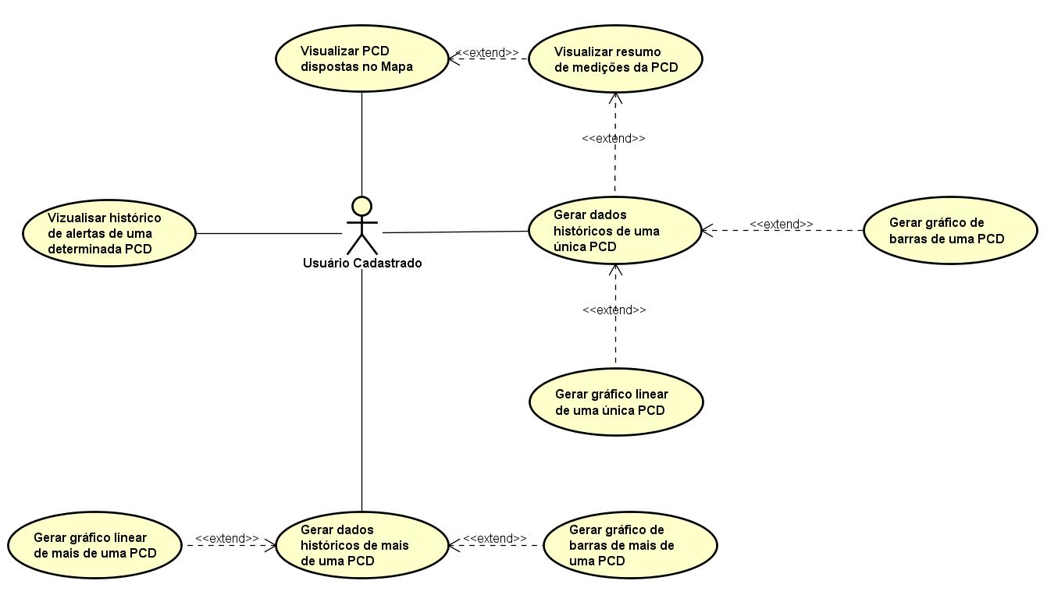
Caso de Uso

Slide 192
Documentação do Caso de Uso
Nome do Caso de Uso: Visualizar PCDs dispostas no mapa
Breve Descrição: |  | Este caso de uso dispõem do mapeamento das PCDs.
Ator Principal: |  | Usuário cadastrado
Pré-Condição: |  | O usuário deve estar logado no sistema e deve acessar a Ferramenta 4.
Fluxo Principal
Ações dos Atores: |  | Ações do Sistema:
1. Visualizar todas as PCDs cadastradas da região no mapa. |  | 3. Exibir todas as PCDs no mapa.
2. Pesquisar a localização de cidades no mapa. |  | 4. Exibir a Latitude e Longitude da Localização pesquisada.
Fluxo Alternativo A – Alterar Cliente
3. Selecionar visualização de algumas características da PCD.

Slide 193
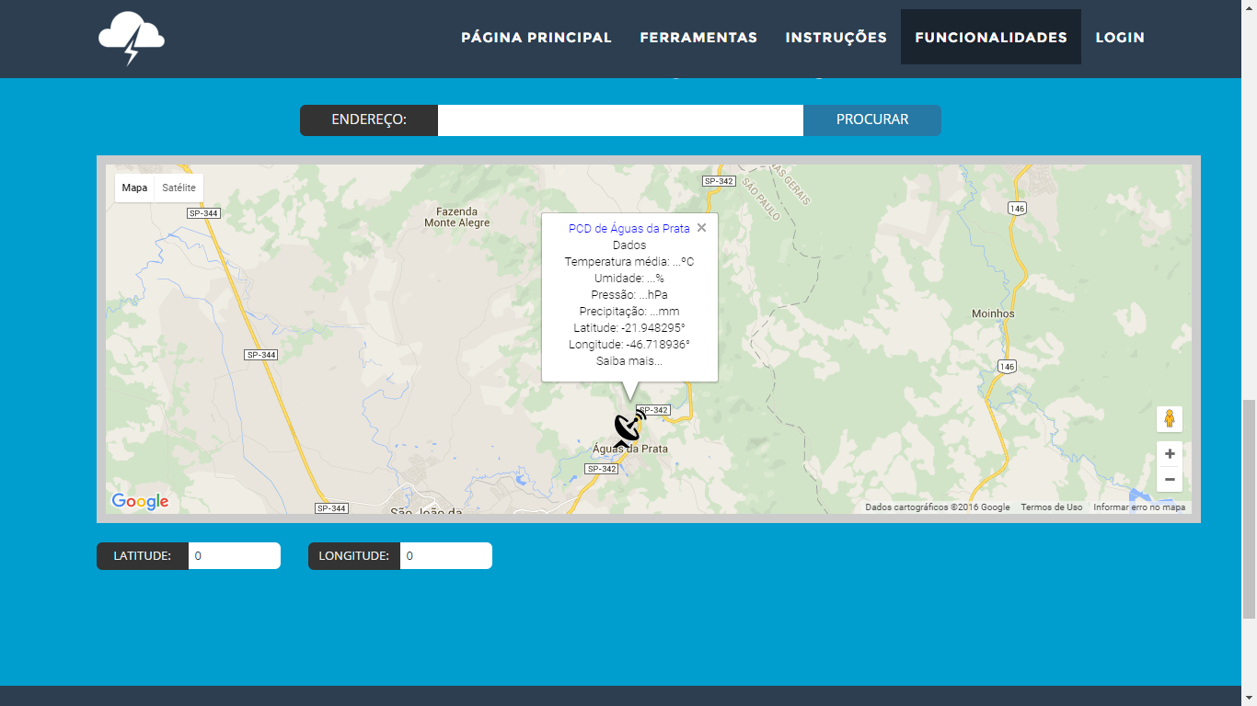
Protótipo Relativo ao Caso de Uso

Slide 194
Documentação do Caso de Uso
Nome do Caso de Uso: Gerar dados históricos de uma única PCD
Breve Descrição: | Este Caso de Uso deve ocorrer sempre que o usuário desejar ver o histórico de uma única PCD.
Ator Principal: | Usuário cadastrado.
Pré-Condição: | Usuário deve estar cadastrado e logado no site Indra.
Fluxo Principal
Ações dos Atores: | Ações do Sistema:
1. Selecionar PCD desejada. | 2. O sistema dara ao usuário a opção de escolher o período da medição que este deseja ver.
3. Selecionar o período. | 4. O sistema ira procurar no banco de dados o período selecionado e seus sensores.
 | 5. O sistema irá apresentar uma tabela na qual suas linhas apresentação o período das medições, e suas colunas os sensores.
6. Fim do Caso de Uso

Slide 195
Documentação do Caso de Uso
Fluxo Alternativo A – Gerar gráfico linear de uma única PCD
7. Selecionar “Visualizar dados em gráfico linear”. | 8. O sistema solicitara a escolha de um sensor a ter suas medições apresentadas.
9. Selecionar o sensor. | 10. O sistema ira solicitar o período das medições.
11. Selecionar o período. | 12. O sistema exibe as medições requeridas em um gráfico linear, onde no eixo x será exibido o período das medições e no eixo y os valores das medições.
13. Fim do Caso de Uso.
Fluxo Alternativo B – Gerar gráfico de barra de uma PCD
07. Selecionar “Visualizar dados em gráfico de barras”. | 08. O sistema solicitara a escolha de um sensor a ter suas medições apresentadas.
09. Selecionar o sensor. | 10. O sistema ira solicitar o período das medições.
11. Selecionar o período. | 12. O sistema exibe as medições requeridas em um gráfico de barras, onde no eixo x será exibido o período das medições e no eixo y os valores das medições.
13. Fim do Caso de Uso.

Slide 196
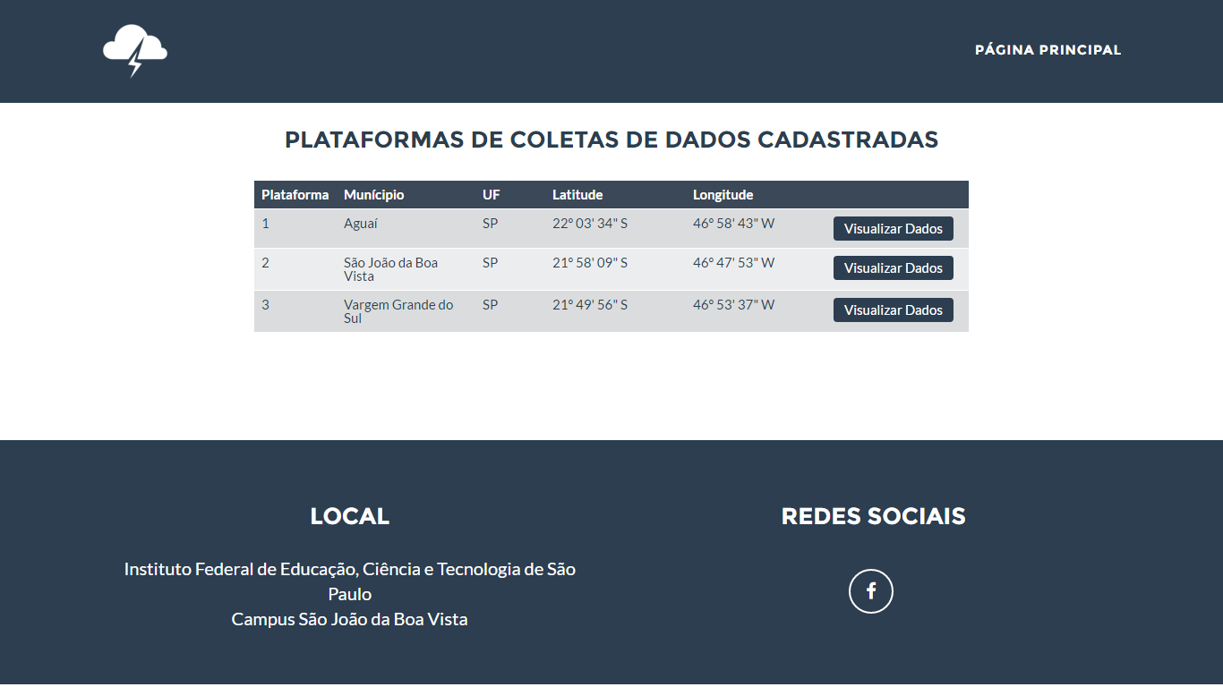
Protótipo Relativo ao Caso de Uso

Slide 197
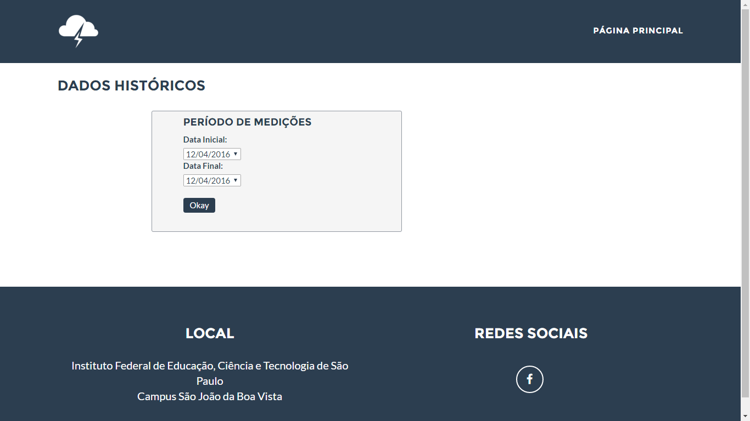
Protótipo Relativo ao Caso de Uso

Slide 198
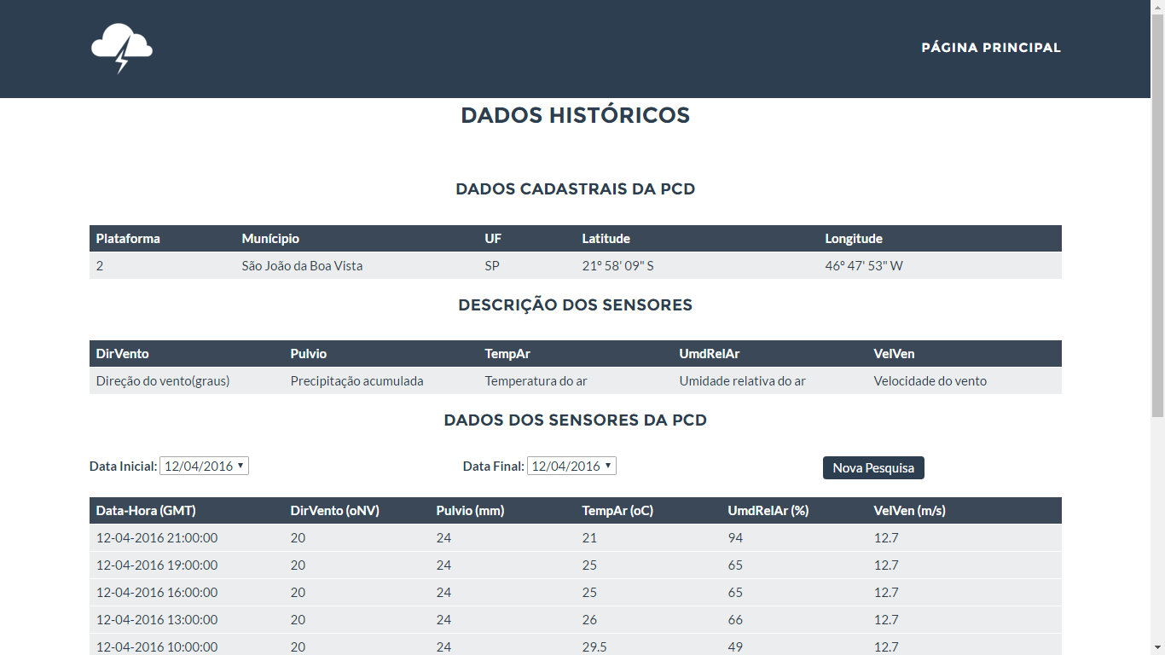
Protótipo Relativo ao Caso de Uso

Slide 199
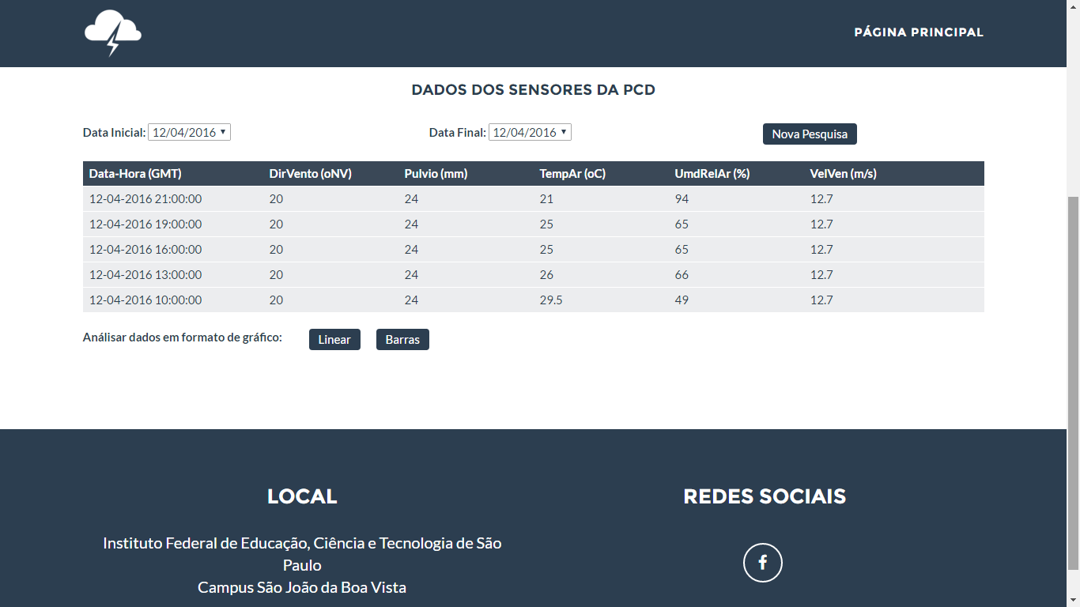
Protótipo Relativo ao Caso de Uso

Slide 200
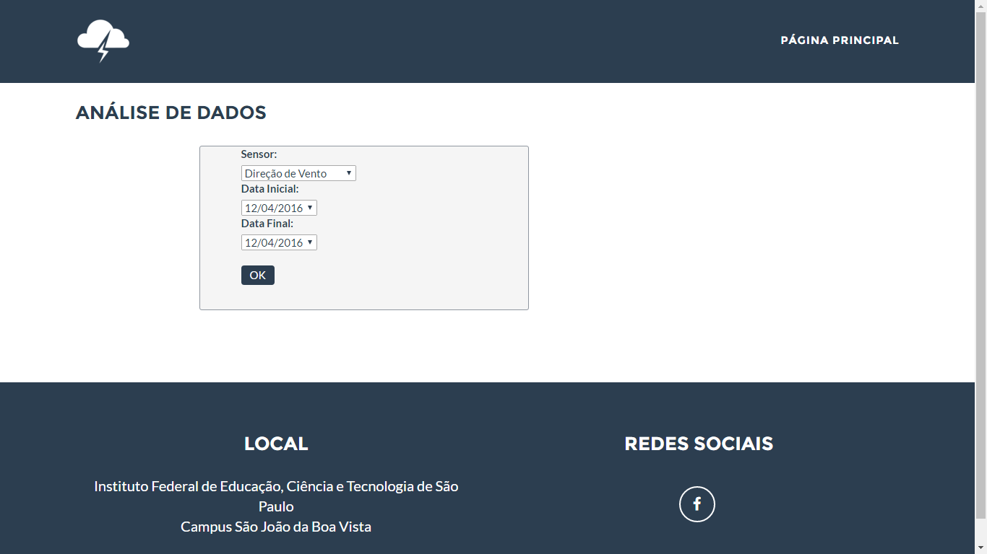
Protótipo Relativo ao Caso de Uso

Slide 201
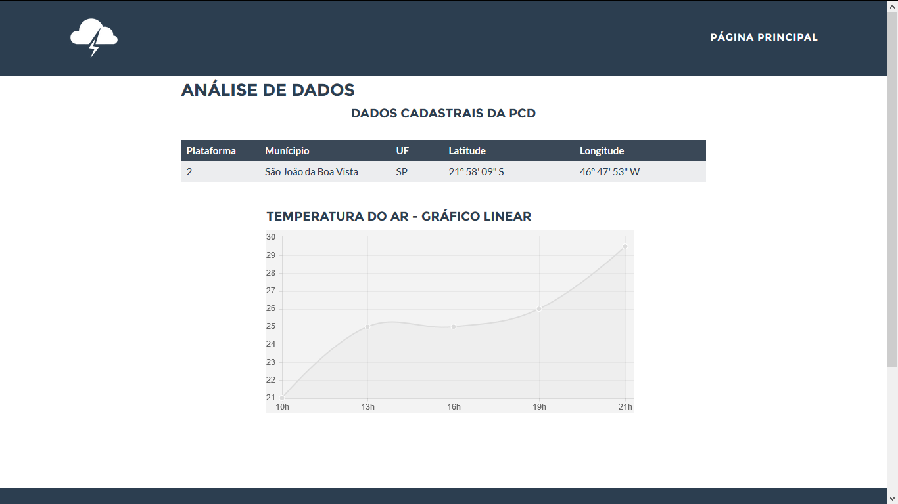
Protótipo Relativo ao Caso de Uso

Slide 202

Protótipo Relativo ao Caso de Uso

Slide 203
Previsão de Documentação
Caso de Uso | Feito | Não Feito | Data Prevista
Visualizar histórico de alertas de uma determinada PCD |  | x | 29/04/2016
Visualizar PCD dispostas no Mapa | x |  | 12/04/2016
Visualizar resumo de medições da PCD |  | x | 29/04/2016
Gerar dados históricos de uma única PCD | x |  | 12/04/2016
Gerar gráfico de barras de uma PCD | x |  | 12/04/2016
Gerar gráfico linear de uma única PCD | x |  | 12/04/2016
Gerar gráfico de barras de mais de uma PCD |  | x | 29/04/2016
Gerar gráfico linear de mais de uma PCD |  | x | 29/04/2016
Gerar dados históricos de mais de uma PCD |  | x | 29/04/2016

Slide 204
Integrante
Nome: Kyara Madeleine Freitas
Função: Analista
No que trabalhou: Documento de Visão, Identificação e Especificação dos requisitos e Diagrama de Casos de Uso
Dificuldades: Fazer todos os documentos no tempo, relacionamento e comunicação com o grupo.
Sugestões: Melhorar relacionamento e comunicação com o grupo, programar melhor meu tempo para fazer a tempo todos os documentos.

Slide 205
Integrante
Nome: Monique Aparecida Muniz da Silva
Função: DBA
No que trabalhou: Documento de Visão, Identificação e Especificação dos requisitos e Diagrama de Casos de Uso
Difículdades: Relacionamento e comunicação com o grupo.
Sugestões: Melhorar o relacionamento e comunicação com o grupo.

Slide 206
Integrante
Nome: Gustavo Barbosa de Abreu Viana
Função: Analista
No que trabalhou: Termo de abertura, Identificação e Especificação dos requisitos e Diagrama de Casos de Uso
Difículdades: -
Sugestões: -

Slide 207
Integrante
Nome: João Pedro Leocardio Jacomini Nascimento
Função: Desenvolvedor
No que trabalhou: Participei na decisão do Nome do Projeto; Orientei a estética do template; Orientei a distribuição de recursos no template; Orientei a tomada de decisões, definições de objetivos; e prioridades; Desenvolvi ideias para a disposição das ferramentas; Garanti suporte aos outro desenvolvedores; Auxilie na formatação e no preenchimento do Documento de Requisitos; Participei do desenvolvimento do Diagrama de Caso de Uso; Liderei o desenvolvimento do Protótipo do Caso de Uso;
Dificuldades: Falta de concentração e objetividade no desenvolvimento do projeto, carência de conhecimentos relacionados a Linguagem WEB, insegurança no processo de decisões, submissão e falta de imposição de opiniões.
Sugestões: Impor melhor meus pontos de vista, melhorar minha comunicação, aumentar meus conhecimentos na linguagem WEB e maior integração dos membros do grupo.

Slide 208
Integrante
Nome: Guilherme Azeredo Mendes
Função: Desenvolvedor
No que trabalhou: Modelo final do Template, protótipo do módulo.
Difículdades: Programação em geral.
Sugestões: Melhorar a comunicação dentro do módulo.

Slide 209
Integrante
Nome: Mariana da Silva Fernandes
Função: Desenvolvedora
No que trabalhou: Proposta inicial de template, modelo de listagem, casos de uso e protótipos do módulo.
Difículdades: Entender as linguagens que precisaram ser adotadas e organização de tarefas.
Sugestões: Melhor comunicação e sincronia nos trabalhos de todos os integrantes, e melhor organização pessoal.

Slide 210
Integrante
Nome: Karolayne Martim Raymundo
Função: DBA
No que trabalhou: Termo de abertura, Identificação e Especificação dos requisitos, Diagrama de Casos de Uso e Documento de Caso de Uso.
Difículdades: Distinguir termos e especificação para elaboração de documentos.
Sugestões: Melhorar a comunicação e colaboração dos integrantes como um todo, para melhor efetuar tarefas propostas.

Slide 211
Notas dos Integrantes
Nomes | Notas
Kyara Freitas | 8,5
Monique Muniz | 8
Karolayne Martin | 8
Gustavo Barbosa | 6,5

Slide 212
MOD05 Alertas
Julia Franciscato - Analista
Mariane Roberta - Analista
Everton Magalhães - DBA
Graziele Teixeira - DBA
Nícolas Vilela - Desenvolvedor
Vitor Alberto - Desenvolvedor

Slide 213
Documento de Visão - Introdução
Obejtivo do documento:
Coletar, analisar e difinir as caracteristicas e necessidades do módulo 5 para cumprir as especificações do projeto com um todo.
Definição da importância dos Alertas e da construção do sistema;
Levantamento dos interessados e quem seriam os afetados e usuários do sistema.

Slide 214
Documento de Visão - Posicionamento
Descrição do Problema
O problema | Decorrente as chuvas do ano passado e os respectivos prejuízos, houve a preocupação com a criação de uma plataforma capaz de emitir eventuais alertas relacionados ao clima.
Afeta | Todas as equipes envolvidas no projeto, assim como os professores e os integrantes do Módulo 05- Alertas, nessa etapa específica do mesmo.
O seu impacto é | Auxiliar moradores que vivem em regiões de área de risco, e evitar possíveis perdas e detrimentos.
Uma boa solução seria | Concluir com êxito, a implementação e devenvolvimento, deste módulo no restante do sistema.

Slide 215
Documento de Visão - Posicionamento
Sentença de Posição do Produto
Para | Pessoas que sofreram com os desastres naturais do inicio do ano de 2016.
Quem | Se preocupar com medidas de prevenção e se manter seguro.
O Módulo de alertas | Atua como uma parte fundamental do Indra, na emissão e gestão de alertas de risco.
Que | Permite a emissão de alertas.
Diferentemente dos | Outros módulos que participam da construção da base, funcionalidades e desenvolvimento integral do sistema.
Nosso produto | Implementará o projeto e efetivará a ideia inicial de auxiliar os moradores das cidade da região de São João da Boa Vista

Slide 216
Documento de Visão - Identificação dos Stakehoders
Os alunos, divididos em módulos, responsáveis pela confecção do sistema;
Os professores Breno e Luíz Angelo, coordenadores;
Usuários utilizadores da ferramenta, supostamente cidadãos de São João da Boa Vista
Módulo 1 - Usuário: permite o CRUD de usuários;
Módulo 2 - Gestão de PCD’s: CRUD de PCDs e orgãos administrativos das PCDs;
Módulo 3 - Medições: Gerenciamento e validações das medições;
Módulo 4 - Relatórios Tabulares e Gráficos: disponibiliza relatórios gráficos e tabulares das medições efetuadas pelas PCDs;
Módulo 5 - Alertas: gerencia e exibe os alertas críticos dos sensores das PDCs, envio de emails.

Slide 217
Documento de Visão – Descrição dos Usuários
Nome | Descrição | Grau de Poder | Grau de Interesse | Positivos | Negativos
População de São João da Boa Vista e região. | Pessoas interessadas e que serão afetadas pelo do sistema Indra que possui por finalidade emitir alertas de perigos climáticos | 4 | 9 | Sugestões, reclamações e informações geradas pelos usuários. A interação direta de usuários com o sistema. | Falta de interesse no ponto crucial do sistema, resultando na ineficiência do mesmo.
Órgãos municipais | Eventuais autoridades que poderão fazer com que o sistema seja de uso comum á população. | 5 | 8 | Fazer com que o projeto tenha andamento no futuro, implementação de uso e auxiliar na vida de famílias que vivem em áreas propícias a alagamentos. | Não fazer o uso da ferramenta e causar danos à população.

Slide 218

Documento de Visão – Visão geral do produto
Concepção:

Slide 219
Documento de Visão – Recursos do produto
Benefícios ao Usuário Logado | Recursos de Suporte
Receber informações meteorológicas de PCD’s próximas do seu endereço, podendo vir a receber alertas no caso de inundações, tempestades, entre outros fenômenos catastróficos. | -Gerenciamente de alertas criticos dos sensores das PCDS (CRUD); -Gerenciamento de órgãos e colaboradores responsáveis pelos alertas críticos por PCD (CRUD); -Exibir alertas críticos de PCDS Pré-Selecionados (Tabular e Gráfico); -Enviar Emials automatizados para os responsáveis caso alertas sejam identificados; -Exibir alertas críticos na página principals do usuário logado de PCDs de interesse (Tabular e gráfico).
Poder partilhar com outros usuários eventuais informações, tais como inundações, tempestades em algum de seus trajetos veicular ou próximos á sua localidades. | -Gerenciamente de alertas criticos dos sensores das PCDS (CRUD); -Gerenciamento de órgãos e colaboradores responsáveis pelos alertas críticos por PCD (CRUD); -Exibir alertas críticos de PCDS Pré-Selecionados (Tabular e Gráfico); -Enviar Emials automatizados para os responsáveis caso alertas sejam identificados; -Exibir alertas críticos na página principals do usuário logado de PCDs de interesse (Tabular e gráfico).

Slide 220
Requisitos
Indentificador | Descrição dos requisitos
RF #01 | Esse sistema contém o gerenciamento de alertas. Os alertas feitos pela população, serão gerenciados, por meio de um usuário administrativo que irá checá-los e validá-los como sendo verdadeiros ou falsos, também é de função da administração permitir a criação, leitura, atualização e exclusão destes. Esses alertas críticos são referentes a eventuais chuvas, tempestades, ventanias, alteração do nível dos rios, alagamentos, de acordo com os dados climáticos, tais como, umidade, sensação térmica, pressão, direção dos ventos e outros, que serão coletados pelos sensores das PCDs. O módulo 5 deverá ser capaz de permitir o gerenciamento de alertas das PCDs. Para criação de um alerta, o usuário deverá definir: pcd desejada, um sensor da pcd escolhida, valor mínimo, valor máximo, padrão de cores valor mínimo e padrão de cores valor máximo. A atualização dos alertas permite a alteração de todos os campos definidos em sua criação. A exclusão de alertas críticos é permitida ao usuário que o criou e ao usuário administrador, e uma mensagem de confirmação deve ser exibida ao usuário.

Slide 221
Requisitos
Indentificador | Descrição dos requisitos
RF #02 | Para um alerta mais preciso, é necessário que contenha dados de uma PCD especifica, com características necessárias, sendo essas de localização, de sensores pré-selecionados de acordo com o potencial de risco, com informações que possuem uma maior utilidade, como por exemplo: valor máximo e mínimo do nível do rio de um usuário dos alertas em uma comunidade ribeirinha, para que determinados usuários consigam um alerta com maior efetividade de segurança atrelado ao motivo inicial da criação do sistema.
RF #03 | O sistema realiza o gerenciamento de órgãos e colaboradores que para serem cadastrados precisam de: nome do órgão, contato (responsável) e e-mail. Estes seriam instituições governamentais que serão gerenciados pelo usuário administrativo permitindo a criação, leitura, atualização e exclusão de dados e PCDs, que contem informações tais como: ID, localização, município, estado, latitude, longitude e altitude, sendo únicos e exclusivos de cada Plataforma de Coletas de Dados.

Slide 222
Requisitos
Indentificador | Descrição dos requisitos
RF #04 | Das informações coletadas das PCDs, selecionadas e cadastradas, o sistema ficará responsável pela exibição de alertas críticos, com a emissão de dados relevantes que serão dispostos em formato de gráficos sendo o eixo X horário e o eixo Y nível do alerta desejado, com pesquisa de datas de inicio e termino e legenda.
RF #05 | Das informações coletadas das PCDs, selecionadas e cDas informações coletadas das PCDs, selecionadas e cadastradas, o sistema ficará responsável pela exibição de alertas críticos, com a emissão de dados relevantes que serão dispostos em formato de gráficos sendo o eixo X horário e o eixo Y nível do alerta desejado, com pesquisa de datas de inicio e termino e legenda.adastradas, o sistema ficará responsável pela exibição de alertas críticos, com a emissão de dados relevantes que serão dispostos em formato de tabelas com dados tais como: pcd desejada, um sensor da PCD escolhida, valor mínimo, valor máximo, padrão de cores valor mínimo e padrão de cores valor máximo, datas de inicio e término.

Slide 223
Requisitos
Indentificador | Descrição dos requisitos
RF #06 | Caso haja a identificação de sinais críticos, o sistema enviara e-mails automáticos, contendo os seguintes dados significativos: qual PCD está com o alerta crítico, sensor, valor mínimo, valor máximo, valor da medição crítica, padrão de cores e localidade da Plataforma de Coletas de Dados informando aos usuários administrativos responsáveis e usuários cadastrados no sistema.
RF #07 | O sistema deverá exibir os alertas críticos na página do usuário já mostrando a PCD de interesse, por meio de gráficos sendo o eixo X horário e o eixo Y nível do alerta desejado, com pesquisa de datas de inicio e termino e legendas de acordo com os dados escolhidos pelo usuário, que estão indicados nos eixos dos graficos.

Slide 224
Requisitos
Indentificador | Descrição dos requisitos
RF #08 | O sistema deverá exibir os alertas críticos na página do usuário já mostrando a PCD de interesse, por meio de uma tabela com dados tais como: pcd, sensor da PCD escolhida, valor mínimo, valor máximo, padrão de cores valor mínimo e padrão de cores valor máximo e uma imagem ilustrativa.
RF #09 | As pessoas que são cadastradas podem ajudar o sistema dando alertas próximos a sua localidade de acordo com a ocorrência do momento, explicando o que está acontecendo, data, hora e uma foto mostrando a situação. Assim que possível essas informações serão validados pelo usuário administrativo, de acordo com os dados coletados disponíveis das PCDs e validando-os.

Slide 225
Priorização geral dos requisitos
Requisitos | Prioridade
Requisito 1 | Deve ser feito
Requisito 2 | Deve ser feito
Requisito 3 | Deve ser feito
Requisito 4 | Deve ser feito

Slide 226
Priorização geral dos requisitos
Requisitos | Prioridade
Requisito 5 | Deve ser feito
Requisito 6 | Deve ser feito
Requisito 7 | Deve ser feito
Requisito 8 | Deve ser feito
Requisito 9 | Atrativo

Slide 227

Diagrama de Caso de Uso

Slide 228

Caso de Uso 1

Slide 229

Caso de Uso 2

Slide 230
Documentação do Caso de Uso: Gerenciar Órgãos e Colaboradores
Nome do Caso de Uso:
Breve Descrição:
Ator Principal:
Pré-Condição:
Gerenciar Órgãos e Colaboradores
Este Caso de Uso deve ocorrer sempre que o método Gerenciador de órgãos e colaboradores for selecionado.
Usuário administrativo.
O órgão tem que estar logado.

Slide 231
Fluxo Principal
Ações dos Atores:
1. Clicar em “Órgãos e colaboradores” no menu de seleção.
3. Selecionar “Cadastrar” no sub-menu.
5. Preencher os campos.
7. Fim do Caso de Uso.
Ações do Sistema:
2. Exibir o sub-menu de órgãos e colaboradores, com as informações: -Cadastrar -Pesquisar -Alterar -Excluir.
4. Exibir uma tela com as caixas de texto: -Nome do órgão -Contato -E-mail
6. Verificar se o órgão informado já existe e se não há campos em banco. Adicionar o Órgão no Banco de Dados e limpa os campos.

Slide 232
Fluxo Alternativo A - Pesquisar Órgão
Ações dos Atores:
3. Selecionar “Pesquisar” no sub-menu.
5. Retornar ao passo 7 do Fluxo Principal.
Ações do Sistema:
4. Exibe uma janela com dois botões: -Pesquisar por código -Pesquisar por nome do órgão Uma caixa de combinação: -Listar, que listará todos os nomes dos órgãos colaboradores. Tudo de acordo com o botão selecionado. E os campos: -Código -Nome do órgão -Contato -E-mail

Slide 233
Fluxo Alternativo B - Alterar Órgão
Ações dos Atores:
3. Selecionar “Alterar” no sub-menu.
5. Selecionar o código do órgão.
7. Digita nos campos desejados os valores a serem alterados.
9. Retornar ao passo 7 do Fluxo Principal.
Ações do Sistema:
4. Exibe a tela de Alterar Órgão, com a caixa de combinação: -Código. As caixas de texto: -Nome do órgão -Contato -E-mail
6. Preencher os seguintes campos com as informações do órgão selecionado: -Nome do órgão -Contato -E-mail
8. Verifica se o novo nome do órgão, contato e e-mail já existe ou se há campos em branco, altera as informações do órgão no Banco de Dados.

Slide 234
Fluxo Alternativo C - Excluir Órgão
Ações dos Atores:
3. Selecionar “Excluir” no sub-menu.
5. Clica no botão excluir.
7. Retornar ao passo 7 do Fluxo Principal.
Ações do Sistema:
4. Exibe a tela de Excluir Órgão, com a caixa de combinação: -Código. As caixas de texto: -Nome do órgão -Contato -E-mail
6. Remove o órgão selecionado do Banco de Dados.

Slide 235
Fluxo Alternativo D - Órgão já Cadastrado
Ações dos Atores:
5. Retornar ao passo 7 do Fluxo Principal.
Ações do Sistema:
4. Exibe a mensagem “Órgão já existe”.
Fluxo Alternativo E - Campo em Branco
Ações dos Atores:
5. Retornar ao passo 5 do Fluxo Principal.
Ações do Sistema:
4. Exibe a mensagem “Campos em branco”.

Slide 236

Protótipo Relativo ao Caso de Uso: Gerenciar Órgãos e Colaboradores
Cadastrar

Slide 237

Protótipo Relativo ao Caso de Uso: Gerenciar Órgãos e Colaboradores
Atualizar

Slide 238

Protótipo Relativo ao Caso de Uso: Gerenciar Órgãos e Colaboradores
Listagem

Slide 239
Documentação do Caso de Uso Definir Parâmetros de alertas por PCD
Nome do Caso de Uso | Definir Parâmetros de alerta por PCD
Breve descrição | Este Caso de Uso deve sempre ocorrer após o cadastro de uma PCD de interesse previsto pelo Módulo 01. Após esta condição, o Usuário irá definir o potencial de risco.
Ator Principal | Usuário.
Pré Condição | O Usuário deve estar cadastrado e logado ao Sistema Indra.

Slide 240
Fluxo Principal
Ações dos Atores | Ações do Sistema
1. Clicar em botão ”Definir potencial de risco”. | 2. O Sistema exibirá um formulário onde deverá possuir os seguintes campos para preenchimento: Valor Máximo; Valor Mínimo; E exibir os padrões de cores em listagem para cada um Respectivamente.
3. Definir os valores e cores. | 4. Exibir um botão nomeado “Cadastrar”.
5. Clicar no botão Cadastrar. | 6. Salvar as informações no banco de dados.
7. Fim do Caso de Uso.

Slide 241
Fluxo Alternativo A Editar/ Atualizar Dados
Ações dos Atores | Ações do Sistema
1. Clicar em “Ver lista de PCD’s de interesse”. | 2. Exibir listagem de Parâmetros de Alerta por PCD. Exibir Opções: - Editar; - Excluir.
3. Clicar em “Editar”. | 4. Retornar ao passo 2 do Fluxo Principal.

Slide 242
Fluxo Alternativo B Excluir Dados
Ações dos Atores | Ações do Sistema
1. Clicar em “Ver lista de PCD’s de interesse”. | 2. Exibir listagem de Parâmetros de Alerta por PCD. Exibir Opções: - Editar; - Excluir.
3. Clicar em “Excluir”. | 4. Mostrar mensagem “Exclusão realizada com sucesso”.
5. Fim do Caso de Uso.

Slide 243

Protótipo Relativo ao Caso de Uso: Parâmetros de Alertas por PCD
Cadastrar

Slide 244

Protótipo Relativo ao Caso de Uso: Parâmetros de Alertas por PCD
Atualizar

Slide 245

Protótipo Relativo ao Caso de Uso: Parâmetros de Alertas por PCD
Listar

Slide 246
Previsão de Documentação
Casos de Uso | Feito | Não Feito | Data de entrega
Gerenciar órgãos e colaboradores | X |  | 29/04/2016
Inserir órgão e colaborador | X |  | 29/04/2016
Atualizar órgão e colaborador | X |  | 29/04/2016
Excluir órgão e colaborador | X |  | 29/04/2016
Checar alerta enviado |  | X | 29/04/2016
Gerenciar alertas |  | X | 29/04/2016
Gerar séries históricas em formato tabular |  | X | 29/04/2016

Slide 247
Previsão de Documentação
Casos de Uso | Feito | Não Feito | Data de entrega
Definir parâmetros de alertas por PCD | X |  | 29/04/2016
Gerar gráficos de acordo com os padrões definidos |  | X | 29/04/2016
Enviar alertas |  | X | 29/04/2016
Gerar alertas críticos na página principal |  | X | 29/04/2016
Gerar alertas críticos |  | X | 29/04/2016
Enviar notificação de alertas por email |  | X | 29/04/2016

Slide 248
Integrante
Nome: JULIA FRANCISCATO
Função: ANALISTA
No que trabalhou: termo de abertura, levantamento de requistos, confecção da apresentação e documento de casos de uso.
Dificuldades: Entender melhor o processamento de uma PCD. Outra dificuldade está no me relacionar com alguns integrantes do grupo.
Sugestões: Devemos dialogar e definir com mais clareza o modo de como as coisas devem ser feitas.

Slide 249
Integrante
Nome: MARIANE ROBERTA RIBEIRO
Função: ANALISTA
No que trabalhou: documento de visão, levantamento de requisitos, documento de casos de uso.
Dificuldades: Nenhuma
Sugestões: Preciso conversar mais com os outros módulos para não ter conflitos entre os documentos.

Slide 250
Integrante
Nome: EVERTON MAGALHÃES
Função: DBA
No que trabalhou: documento de visão, levantamento de requisitos e documento de casos de uso.
Dificuldades: Confecção de casos de uso.
Sugestões: Estudo de todos os integrantes do grupo, principalmente eu.

Slide 251
Integrante
Nome: GRAZIELE TEIXEIRA
Função: DBA
No que trabalhou: documento de visão, levantamento de requisitos, confecção e finalização da apresentação e documento de casos de uso.
Dificuldades: Lidar com meu estresse, tentar entender a proposta de uma PCD e quais elementos seriam importantes definir para o levantamento de requisitos.
Sugestões: Comprometimento maior dos integrantes e mais proatividade.

Slide 252
Integrante
Nome: NICOLAS VILELA
Função: DESENVOLVEDOR
No que trabalhou: Desenvolvimento do protótipo do template do Indra e dos protótipos específicos do módulo, criação do logo escolhido, criação do template de formulário, ajudei o grupo 1 e grupo 3 em suas respectivas tarefas.
Dificuldades: Aprender a usar javascript/jquery.
Sugestões: Comunicação e envolvimento maior por parte de alguns membros.

Slide 253
Integrante
Nome: VITOR ALBERTO
Função: DESENVOLVEDOR
No que trabalhou: desenvolvimento do Template do Projeto; Desenvolvimento de um Padrão de Formulário; Revisão e sugestões para os requisitos funcionais; Desenvolvimento dos Casos de Uso; Desenvolvimento do Protótipo, referente ao Caso de Uso: "Parâmetos de Medição de Alertas por PCD";
Dificuldades: dificuldade com o framework bootstrap e a linguagem javascript;
Sugestões: aumentar meu conhecimento sobre as linguagens WEB, em especial o entendimento do framework bootstrap.

Slide 254
Notas dos Integrantes
Nomes | Notas
Julia Franciscato | 8,5
Mariane Roberta | 5
Graziele Teixeira | 9,5
Everton Magalhães | 6,5

